Slide 1

건국대학교 산학협력단 웹사이트 개발 제안서
산학협력단
2017.12.20

Slide 2
1
2
3
4
5
6
제안 개요
제안업체 현황
기술 부문
사업관리 부문
지원 부문
3
11
16
51
67

Slide 3
1. 제안 개요
2. 제안 배경
3. 제안의 특징과 장점
4. 기대 효과

Slide 4





제안 개요
제안사는 본 사업의 목적에 대한 정확한 이해를 바탕으로 산학협력단 및 링크+ 사업단 홈페이지 구축과 대학의 고객관리 DB 구축을 통해 사용자 편의성 증대 및 홍보효과를 극대화 할 수 있게 구현하며 향후 시스템 고도화 및 업무 확장에 유연한 시스템 구조로 구축합니다. 이를 통해 학교와 학생, 기업이 상생하여 서로 윈윈할 수 있는 공간을 만드는데 기여토록 하겠습니다.
프로젝트 명
산학협력단/링크+사업단 홈페이지 및 산학협력 DB 구축
개발 기간
총 2개월 : 2018년 1월 ~ 2018년 2월
산업협력단 웹사이트 구축을 통한 사용자 편의성 및 홍보효과 증대로
“학생, 학교, 기업이 서로 윈윈 할 수 있는 창구 구현”
사용자 친화적인
홈페이지 구축
직관적이고 유연한
정보 구조
관리 역량 향상 및
의사결정의 체계적 지원

Slide 5
제안 배경
아래와 같은 추진배경과 이를 극복하기 위한 추진목적을 수립하여 사용자 친화적이며 체계적인 관리가 가능한 시스템을 구성하겠습니다.
환경
개선을 위한 시사점
추진배경
목적
현 사업 활성화를 위한 홈페이지
추가 기능 서비스 필요
직관적인 정보구조 및 최신 웹 트렌드 반영으로 사용자 편의성 제공
산학협동을 통한 지원학생의 사회참여 기회 부여 필요
사이트 활성화에 따른 체계적인 지원을 통해 교내 연구 역량 강화
체계적인 관리를 통한 사업의 활성화
및 관리 시스템 필요
시각화된 등록 자료의 데이터 분석 및
관리 기능 향상으로 업무력 향상 도출
교내 연구 역량 강화에서 한 걸음 더 나가 지역 경제 및 국가 경쟁력 강화에 기반 마련

Slide 6

제안의 특징과 장점
1. 단계별 시스템 확장 가능
본 프로젝트 완료 이후 향후 도입/연계 및 확장/고도화의 3단계 로드맵 실행을 통해 시스템의 기능성과 ROI를 확보할 수 있습니다.
Phase 3
Dynamics 365
확장 기능을
반영한
시스템 확장
쉐어포인트 연계
아웃룩 연계
SNS 연계
챗봇 도입
파워BI 활용
Phase 2
기존 시스템 고도화 및
KMS, Smart Factory 등
새로운 서비스 추가 구축
(향후)
Phase 1
산학협력단/링크사업단
홈페이지 및 DB 구축
(2018년)
산학협력단/링크사업단 홈페이지 및 관리시스템 구축
캡스톤 디자인 관리시스템 구축
링크사업단 통합 DB 구축
연계 서비스 구축
대학 MOU DB 구축
산학협력단 홈페이지 기능 고도화
링크사업단 홈페이지 고도화 (K-LAB, 창업동아리 등)
캡스톤 디자인 예산 관리 기능 고도화
Self-Service Knowledge Base 구축
Smart Factory 예약 및 서비스 지원절차 구현
산학협력단 홈페이지 구축 (2018)
시스템 고도화 (향후)

Slide 7
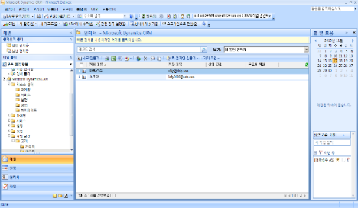
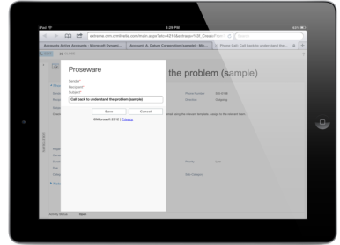
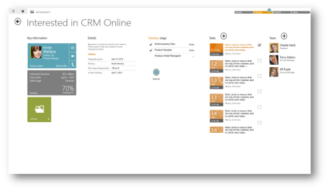
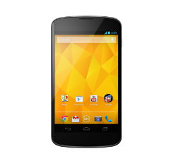

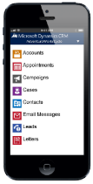
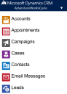
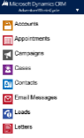
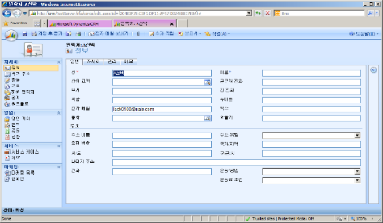
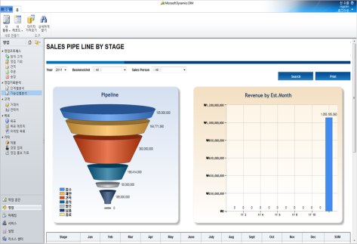
제안의 특징과 장점
2. 사용 편의성
모바일 기기를 활용한 실시간 관리가 가능하며 Microsoft Office와 통합하여 사용자 편의성 및 업무 간소화가 가능합니다.
Microsoft Office 통합
Mobile Web / App 제공
사용자 편의성: Excel, Outlook 기반의 통합된 UI제공(편의성)
업무의 간소화:
메일 /연락처/업무 연동
지원되는 디바이스 : Windows 8 Tablet, iPad, iPhone, Android폰, 윈도우 폰
추가 라이선스 없이 multi-Device 환경 사용 가능
Mobile Web / App 모두 제공
Touch 기반에 적합한 특화된 UI 제공
분석/대시보드:
진행 사항에 대한
실시간 분석

Slide 8
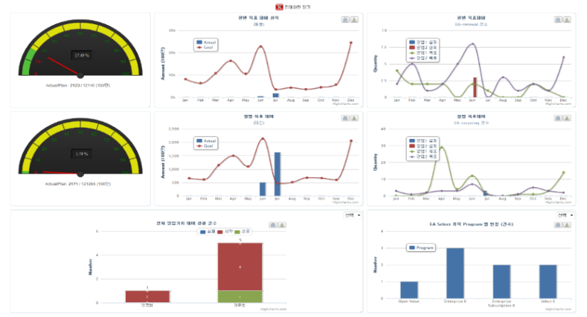
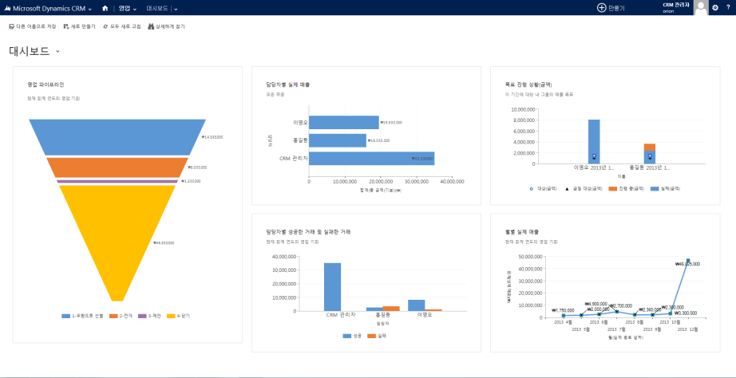
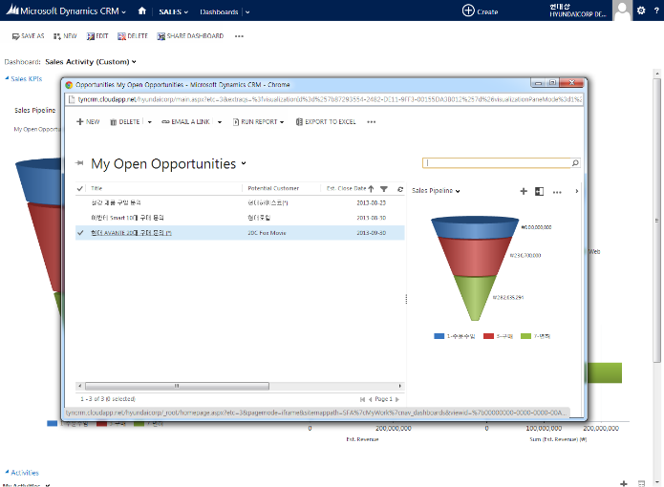
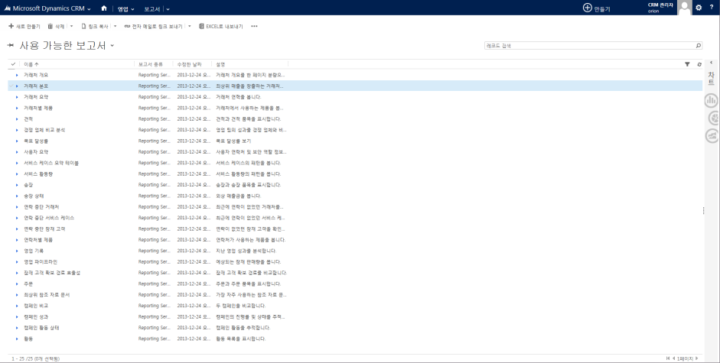
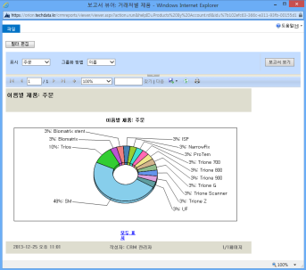
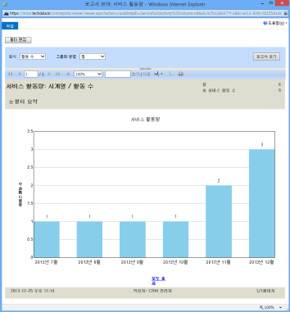
제안의 특징과 장점
3. 분석자료 제공
실시간 대시보드를 통해 전반적인 업무 현황을 파악 / 분석할 수 있으며, 별도의 보고서 작성 대신 축적된 데이터를 기반으로 자동화된 보고서를 지원합니다.
[사용자를 위한 다양한 대시보드 및 보고서 템플릿 ]

Slide 9






기대효과
1. 대상에 따른 기대효과
최적화된 솔루션 아키텍처 구조를 접목한 사용자 중심의 시스템은 사용자 측면, 관리자 측면, 사업단 측면, IT환경 측면 총 4가지 측면에서 기대효과를 얻을 수 있습니다.
업무생산성 향상
대ㆍ내외 경쟁력 제고
고객만족도 증가
비용절감 및 수익증대
사용자 측면
관리자 측면
사업단 측면
IT환경 측면
직관적인 서비스 및 다양한 정보 제공
주요 정보에 대한 실시간 노출
최신 트렌트를 반영한 디자인으로 사이트의 신뢰도 향상 및 접근성 제고
다양한 형태의 업무 및 정보 제공 지원
맞춤형 서비스 및 관리 지원
솔루션에서 제공하는 기본 프로세스 활용
실시간 업무 진행관리를 통한 효율적 관리
국내외에서 충분히 검증된 안정된 솔루션 기반 마련
실시간 분석 정보를 통한 다양한 정보관리 기반 제공
커스터마이징 환경 확보로 시스템 구축비용 및 운영비용 절감
솔루션 기반 구축으로 안정성 및 가용성 확보
단순화된 아키텍처로 운영의 효율성 증대
비즈니스 요구사항에 대한 원활한 수용과 유지보수 용이

Slide 10
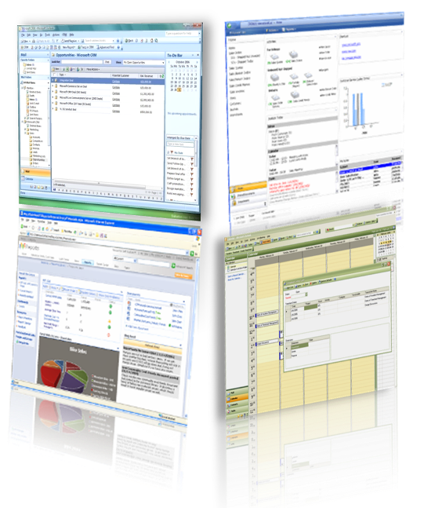



기대효과
2. 확장성/적합성 방안 제시
업무변경 및 사업영역 확대에 따른 시스템 유연성을 확보합니다.
사용자의 요구사항에 신속하게 대응할 수 있는
기능을 내장하고 있습니다.
Fits Your People
변화가 많은 산학협력 업무 변화 속에서도 충분히 유연하게
대처하도록 디자인 되었습니다.
Fits Your Business
정보의 종류, 정보량의 증가에 대비하여 Scale-up과 Scale-out이
모두 가능하도록 설계되었습니다.
Fits Your Environment

Slide 11
1. 일반 현황
2. 조직 및 인원
3. 주요 사업 내용
4. 주요 사업 실적

Slide 12


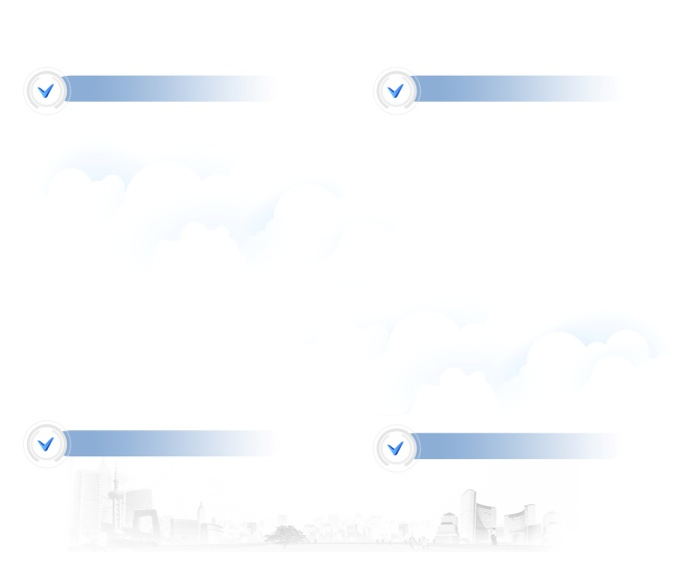


일반 현황
회 사 명
주식회사 아이유아이
대 표 자
박상균
사 업 분 야
MS Dynamics CRM 컨설팅, 시스템통합, S/W 관련서비스, IT 시스템 운영, 디자인 서비스
주 소
서울특별시 마포구 토정로 47 (203, 합정동)
회사설립연도
2003년 5월
부문종사기간
2003년 5월 ~ 2015년 4월 (12년)
박이사님
주요 연혁
1
2
2011
SKT 이메일, 모바일 고지서 서비스 지원
설립기
2003
㈜ 아이유아이 설립
성장기
2012
아이유아이 부설 연구소 설립
2003 ~ 2010
한화 S&C 협력업체 등록
한화그룹 외 계열사 사이트 SM
2011 ~ 현재
2013
Ms certification 획득
Dynamic CRM 영업,컨설팅, 개발, 운영
2004
삼성 투자신탁운용 협력업체 등록
삼성 투자신탁운용 브랜드 , 교육 사이트 SM
Microsoft Silver Partner사 등록
일우 인터네셔널 MS CRM 개발, 운영
2005
두산 그룹 협력사 등록
3년간 그룹사 채용시스템 개발 및 운영
우양냉동식품 MS CRM 개발
2007
한국과학기술원 IRT MS CRM
산학협력 DB수주 및 수행
국민은행, SM 엔터테인먼트 협력사 등록
mouse .com과 MOU 체결
2014
PWC와 CRM전략적 협업
Sysmex KOREA 영업관리 시스템 수주 및 수행
2010
캠브리지 아시아법인과 국내 온라인 총판 MOU 체결

Slide 13
조직 및 인원
CEO
영업, 마케팅팀
관리팀
박이사님
서비스 운용사업부
E-service team
개발 사업부
E-biz service team
CRM 사업부
Dynamics CRM team
부설 연구소
한화 그룹사 운영
15년간 50여 개 사이트
SKT 웹,모바일 고지서
운영
7년간 40여 개 종
SYSMEX CRM 운영
건국대학교 산학협력 외 4
사이트 운영
제조, 금융, 공공 웹,엡
시스템 컨설팅 및 개발
15년간 100개 시스템,
시스템 UI, 모바일 앱
개발
CRM , XRM , 웹 연동
서비스 컨설팅, 개발
Ms BI , 콜센터 구축
4년간 15개 시스템 개발
및 운영
인력 구성: 관리자: 3명, 특급개발자:2명, 고급 개발자:2명, 중급개발자:8명, 초급 개발자: 5명
역할별 인력 구성: 기획 및 마케팅: 3명, 컨설턴트: 5명, 개발자:7명, 디자이너: 2명, 연구원:3명

Slide 14
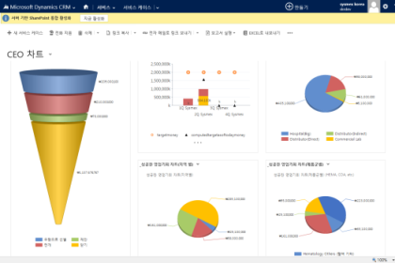
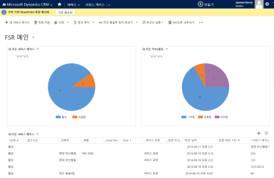
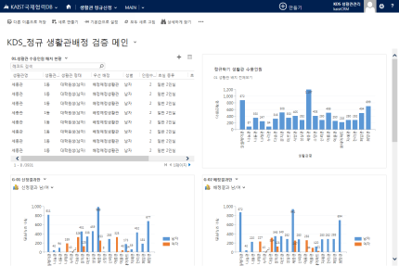
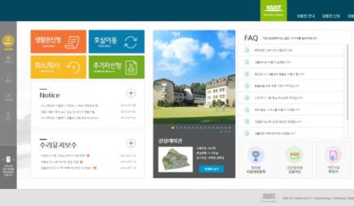


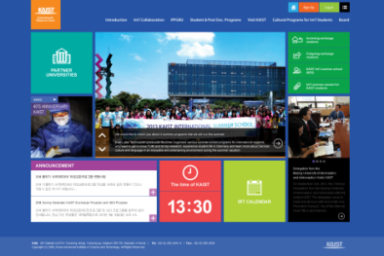
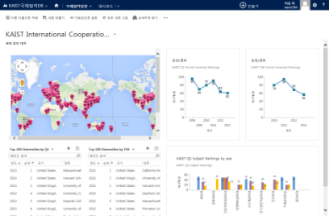
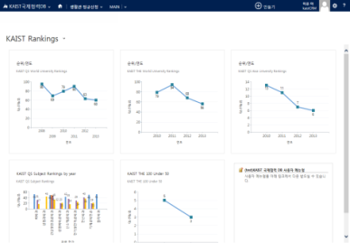
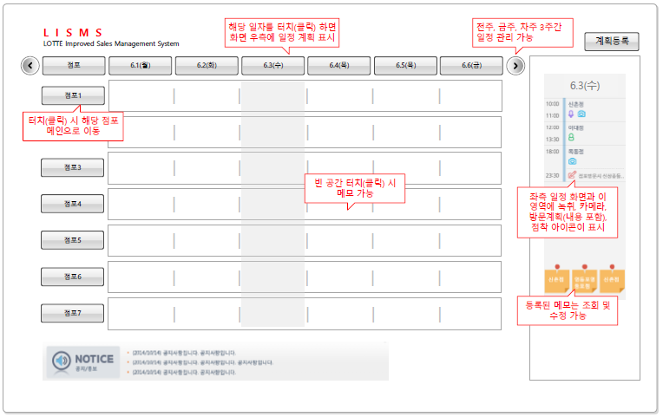
주요 사업 내용
Sysmex 고객관리 시스템
KAIST 생활관 관리 시스템
박이사님
고객:
병원, 의사 대상
연계 시스템
ERP , VOC, Skype
고객:
건국대학교 재학생
연계 시스템
학사정보시스템
고객:
국내 교수,학생
해외 교환교수,
교환학생
연계 시스템:
-학사 시스템, 학적 시스템 Google
고객:
영업 관리자 및 영업 사원
연계 시스템
ERP, ERP M/W
KAIST 국제 협력 DB
롯데제과 영업 관리 모바일 App

Slide 15
주요 사업 실적
프로젝트 명 | 수행 내용 | 고객사명 | 수행기간 | 비고
건국대학교 이륜차 관리시스템 개발 | 이륜차 등록, 이전 등 관리 시스템 | 건국대학교 | 2017 | CRM
국민운동본부 독립운동 앱개발 | O2O기반의 헬스앱 및 가맹점 관리 웹 개발 | 국민운동본부 | 2016 | CRM
롯데제과 CRM 영업관리 모바일 APP 개발 | 모바일 CRM 영업관리 시스템 구축 | 롯데제과 | 2015 | CRM
건국대학교 생활관 관리시스템구축 | 생활관 접수 및 배정 관리 시스템 | 건국대학교 | 2014~2015 | CRM
Sysmex CRM 구축 | Sysmex CRM 고객,서비스, 콜센타 구축 | Sysmex 코리아 | 2014 | CRM
건국대학교 산학협력 DB 구축 | 산학협력 DB 정보 및 관리서비스 개발 | 건국대학교 | 2013~2014 | CRM
DIO 통합 포탈 | 국내, 해외 통합 포탈, 교육, 쇼핑몰 | DIO | 2012~2013 | 웹SI
국토교통부 NSDI 포탈 | 국내, 해외 고객 기관을 위한 정보 포탈 | 국토교통부 | 2012~2013 | 웹SI
서울시 통합 예약 | 서울시 통합 예약 시스템 | 서울시 | 2012 | 웹SI
일동제약 IMP 시스템 | 신 마케팅 시스템 | 일동제약 | 2012 | 웹SI
LIG TIS 시스템 개발 | 법인 고객 관리 포탈 | LIG | 2012 | 웹SI
TOPIA 수학여행 포털 개발 | 게이트웨이,캠퍼스 사이트 구축 | TOPIA | 2011 | 웹SI
신한생명 E-서비스 개발 | 신한생명 사이버 창구 구축 | 신한생명 | 2011 | 웹SI
금융감독원 연수원 문제은행 사이트 개발 | 사이트 개편 | 금융결제원 | 2011 | 웹SI
한화 이글스 모바일 웹사이트 개발 | 한화이글스 포탈 | 한화 | 2011 | 웹SI
서울시 Sh공사 홈페이지 구축 | 서울시 SH공사 포탈 및 청약 시스템 | 서울시 | 2009 | 웹SI
O2리조트 사이트 및 IRS 구축 | 사이트 개발 및 IRS 개발 | 태백관광공사 | 2008 | 웹SI
수협포탈 구축 | 수협사이트 외 부서사이트 구축 및 사이버 전시관 개발 | 수협 중앙회 | 2007 | 웹SI
삼성투자신탁운용 사이트 개발 | 사이트 , 펀드몰 및 펀드스쿨 개발 | 삼성투자신탁운용 | 2006 | 웹SI
박이사님

Slide 16
1. 사업 추진 진략
2. 목표시스템 구성도
3. 시스템 구성도
4. 업무 개발 방안
5. 시스템 운영 방안

Slide 17

사업 추진 전략
1. 개요
당사는 전문 인력을 투입하고, 검증된 솔루션 기반의 커스터마이징 및 연계 개발을 통하여 본 사업을 성공적으로 추진하겠습니다.
본 프로젝트
핵심 이슈
추진 전략
개발업체가 본 사업을 성공적으로 수행할 수 있는가?
핵심 성공요소
1
본 사업에 필요한
시스템 기능들을
완비할 수 있는가?
01
전략
글로벌 스탠다드 기반의 솔루션을
기반으로 시스템 구축
검증된 솔루션
2
프로젝트를
제한된 인력과 기간 내에
완료할 수 있는가?
02
전략
풍부한 시스템 구축 경험이 있는
전문 인력 투입
경험이 풍부한 인력
3
안정적으로 운영할 수 있는
시스템을 제공할 수 있는가?
03
전략
개발 후 운영까지 고려한 시스템 구축으로 운영 효율성 및 안정성 확보
체계화된 관리 능력
4
사용자 중심의 디자인과 기능을
구현할 수 있는가?
직관적인 UI 구현 및 최신 트렌드를 반영한 반응형 웹사이트 구축
04
전략

Slide 18


사업 추진 전략
2. 개발방법론 선정
본 프로젝트의 특성 및 방법론 요구사항을 고려하여 최적의 프로세스와 효율적인 분석/설계 기법을 제공하는 MS Dynamics Sure Step Methodology를 채택합니다
본 프로젝트의 특성
MS Dynamics Sure Step Methodology
Microsoft Dynamics 아키텍처 환경으로 전황에 따른 통합성 요구
짧은 프로젝트 기간, 단계적 프로젝트 오픈
Diagnostic
Analysis
Design
Development
Deployment
Operation
Solution Envisioning
Solution Delivery
Solution Support
Solution Optimization
Organization
Cross
Phase
Processes
Program Management
Business Process Analysis
Training
Solution
Requirements and Configuration
Custom Coding
Quality and Testing
Technology
Infrastructure
Integration and Interfaces
Data Migration
방법론 요구사항
Optimization
Offering
Dynmaics 아키텍처에 유연한 분석 설계 기법 제시
유지보수를 고려한 산출물 제시
중복작업 및 요소 제거, 산출물의 일관성 보장
Architecture Review
Design Review
Code Review
Performance Review
PM
Library
Risk
Scope
Issue
Time/Cost
Resource
Quality
Consulting
Roles
Project
Manager
Engagement
Manager
Application
Consultant
Development
Consultant
Tech.
Consultant
Customer
Roles
Business
Decision Maker
Project
Manager
IT Manager
Key User
End User
최적의 프로세스와 효율적인 분석 설계 기법 제공

Slide 19
사업 추진 전략
접근의 용이성
3. 사용자 편의성
사용자에게 쉽고 친숙한 UI 및 사용의 연속성을 제공하여 업무를 쉽고 원활하게 처리할 수 있도록 지원합니다.
화면해상도 (Resolution)
해외사용자 및 다양한 PC 에서 화면의 잘림현상을 최소화하기 위해 기본 화면해상도는 1200 X 920을 기준으로 구성
1200 X 920
내비게이션 시스템 (Navigation)
사용자의 편리성을 위해 상단 2단 메뉴를 구성하고, 필요 시 3depth까지 확장한다. 4depth 메뉴는 페이지 내 Tap으로 구성한다.
1depth
2depth
화면 구성 (Interface)
Top Area
글로벌 메뉴
정보를 외곡하지 않고 정확한 전달을 위해 로컬메뉴 없이 상단의 글로벌 메뉴 운영으로 화면을 넓게 구성함
콘텐츠 페이지는 상단의 조건 검색영역과 하단의 콘텐츠 영역으로 구분하여 구성함
탭, 검색 기능
Contents Area
콘텐츠
Bottom Area
Footer 콘텐츠

Slide 20

사업 추진 전략
4. 최적의 솔루션 > Dynamics 365
다양한 디바이스를
통한 시스템 접근
(PC, 태블릿, 모바일)
Microsoft 제품군과
완벽한 연동
(Excel, Outlook, Skype 등)
뛰어난 유연성,
적은 유지보수 비용
(기존 SI 대비 인건비 15%,
작업시간 20% 절감)
다양한 고객 사례를
통한 신뢰성 증명
(고객사 4만개, 사용자 3백만)
쉬운 사용법,
빠른 사용자 적응
(익숙한 MS Office와 비슷한 UI)
계속 발전하는 Microsoft Dynamics
(연간 1조이상 투자, 1,800명의 R&D인력, 41개국어 지원)

Slide 21
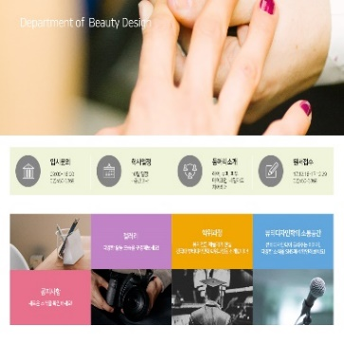
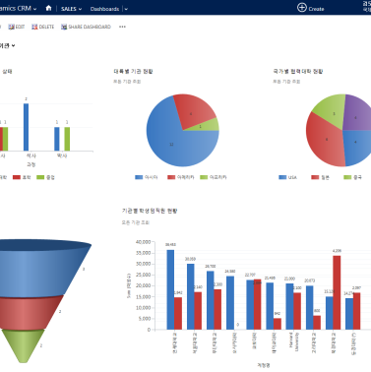


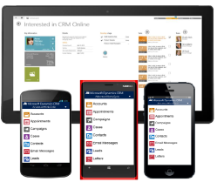
사업 추진 전략
5. 추후 확장 가능성
편리성을 고려한
웹 서비스 제공
빠른 업무처리
운영 업무의 자동화
손쉬운 통계 지원
다양한 통계 그래프 제공
학기 별 요구사항 반영하여
프로세스 적용 용이
쉽게 확장이 가능한
플랫폼 아키텍처

Slide 22




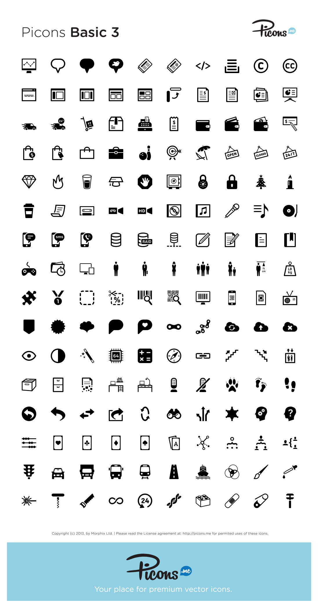

목표시스템 구성도
CRM 사용자
산학협력단/링크+사업단 홈페이지 및 산학협력 DB 시스템
연계 시스템
산학협력단/LINC+ 홈페이지 구축
산학협력단 홈페이지
LINC+ 홈페이지
MS AD Authentication
LINC+ 관리자
산학협력단 홈페이지 업데이트
캡스톤 디자인 프로그램 소개
캡스톤 디자인 운영
학생 기본 정보
부서 담당자
학사DB연계를 통한 클래스
- 교강사 및 수강학생 정보
연계를 통한 클래스 생성
팀 구성 / 팀별 주제 신청
- 지도교수, 팀장, 팀원 구성
- 주제입력 및 변경
예산 관리
- 예산 계획
- 예산 지출 / 집행
학적 정보
내부 사용자
수강 정보
출장 관리
- 출장(계획)신청 / 승인
- 결과보고/증빙 첨부
자문 관리
- 자문(계획) 신청 / 승인
- 결과보고/증빙 첨부
결과물 관리
- 결과물(산뭄물) 등록/조회
- 결과물 승인
학사정보 시스템
학생
서비스 관련 고객센터
LINC+ 관리자
SSO Authentication
서비스 고객센터
- 공지사항 게시판
- 고객문의 게시판
회원 관리
- 교강사, 수강학생 권한 부여
- 회원 탈퇴, 정보 수정
캡스톤 디자인 운영관리
- 클래스 생성, 주제 신청 관리
- 출장, 자문, 결과물 관리
교강사 및 직원
대학 MOU DB 구축
MOU 체결 신청
MOU 체결 승인
기본 정보 관리
- 기관/회사 정보 등록/수정
협력 정보 관리
- MOU 정보 등록/수정
체결신청 정보
- 체결내용 승인

Slide 23




시스템 구성도
1. 시스템 구축 기본 요건 : H/W 구성도 (Dynamics 365 서버 구성)
Network Switch
Monitoring Server
Monitoring DB Server
Microsoft Dynamics 365 Online의 가동률은 99.9%를 기준으로 제공됩니다.
Dynamics 365 Online의 시스템 및 데이터는 APAC Data Center에서 운영되며 위치는 Hong Kong에 있습니다.
모든 Dynamics 365 Online의 System과 Data는 안정성 확보를 위하여 시스템이 운영되고 있는 Data Center 이외에 2군데 이상의 Data Center에 복제하여 관리합니다.
APAC (Hong Kong, Singapore, USA)
L4
CRM App #1
CRM App #2
CRM Reporting #1
CRM Reporting #2
CRM Async. /
Sandbox #1
CRM Async. /
Sandbox #2
E-mail Router
Failover Cluster
E-mail Router
Failover Cluster
CRM SQL Staging
DB
CRM SQL Staging DB
CRM SQL DB
SQL Always On
CRM SQL DB
Active Directory #1
Active Directory #2
Windows Hypervisor
Windows Hypervisor
Cluster Storage
Production Area
DR Area

Slide 24




시스템 구성도
2. 솔루션 : S/W 구성도 (Dynamics 365 S/W 구성)
CRM Application 서버
CRM Database 서버
Dynamics CRM - E-Mail Router
SQL Server Reporting Services
Dynamics CRM – Reporting Service
SQL Server Integration Services
Dynamics CRM – Async Service
SQL Server Database Server
Dynamics CRM – Sandbox Service
IIS
Dynamics CRM - Application Service
Windows Server
IIS
Windows Server
AD서버
Active Directory Service
ADFS 서버
IIS
ADCS Service
Windows Server
ADFS Service
IIS
Windows Server

Slide 25
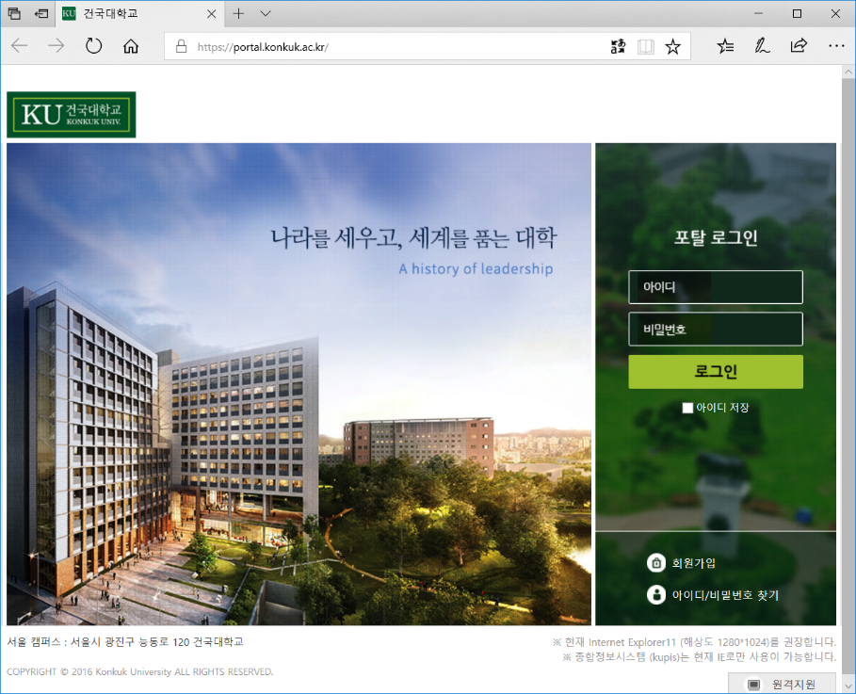

업무 개발 방안
1. 기능 요구사항 > 홈페이지 기능 접근 경로 : 회원관리 (SSO)
웹 사이트 개발 시, 현행 운영중인 SSO(Single Sign On)로 연계 기능을 구현하여, 건국대학교의 포털 아이디와 패스워드로 인증 처리 할 수 있도록 구현하겠습니다.
예시
SSO 인증 기능
현행 운영중인 SSO 기능 연계
빠른 실행을 위한 로그인 세션 유지
아이디 및 패스워드 저장 기능
필요 시 바로 로그인 기능 지원
보안 정보 접근 시 재인증 기능 구현
로그아웃
교강사
수강학생

Slide 26
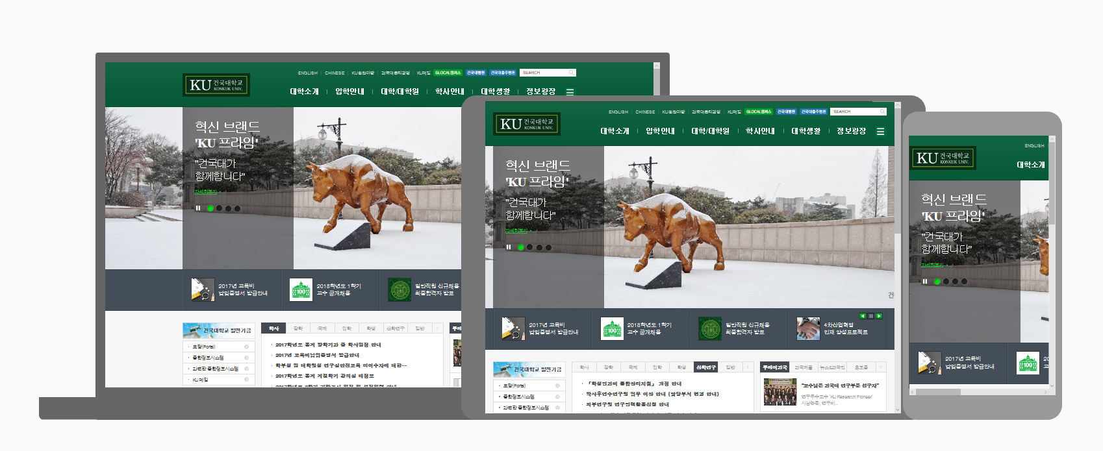
업무 개발 방안
1. 기능 요구사항 > 사용자 인터페이스 : 반응형 웹사이트 구축
HTML5 기반의 반응형 UI 채용으로 각 모바일 기기별로 별도의 화면 제작 없이, 해상도에 따라 반응하는 UI를 설계하여 Cross-Platform을 구현하겠습니다.
접속 기기 화면 해상도에 따라 반응하는 UI 설계

Slide 27



업무 개발 방안
엄부장님
1. 기능 요구사항 > 시스템 주요 기능 요구 : 웹사이트 관리시스템 구축
사이트 운영을 위한 편리한 모듈 개발로 관리 효율성을 강화하고, 산학협력단 및 LINC+ 홈페이지 관리, 캡스톤디자인 운영 등을 효율화 하여 관리자가 빠르게 관리 할 수 있도록 구현합니다.
산학협력단
홈페이지
관리자
콘텐츠 수집
콘텐츠 입력
DB data
Fixed 된 템플릿
Site Display
캡스톤
디자인
LINC+
입력
Component
고객
센터
관리시스템
맞춤형
통합모듈화
표준화

Slide 28

업무 개발 방안
1. 기능 요구사항 > 시스템 주요 기능 요구 : 학사DB 연계
학사정보 등 외부 시스템 연계를 위해서는 시스템의 데이터 필드 유형, 연관 데이터 등록 여부 등 데이터 적합성을 고려하여 반영하며, 시스템 연동 방식은 시스템 요구사항에서 정리합니다.
1. 필요정보 수신
학사DB
학사 기본 정보
2. 데이터 필드유형/
관련정보 등록여부 등
데이터 적합성 확인
학적 정보
1
수강 정보
과목
시간
…
학생명 | 연락전화번호 | 학과 | 정보반영
홍길동 | 02-xxxx- | A학과 | ?
홍길서 | 02-xxxx- | B학과 | ?
홍길남 | 02-xxxx- | ? | ?
홍길북 | ? | ? | ?
…
3. 오류 데이터
재요청
3
학생명 | 연락전화번호 | 학과 | 정보반영
홍길동 | 02-xxxx- | A학과 | YES
홍길서 | 02-xxxx- | B학과 | NO
홍길남 | 02-xxxx- | C학과 | NO
홍길북 | 02-xxxx- | A학과 | YES
4. 재 요청정보
수신
4
5

Slide 29
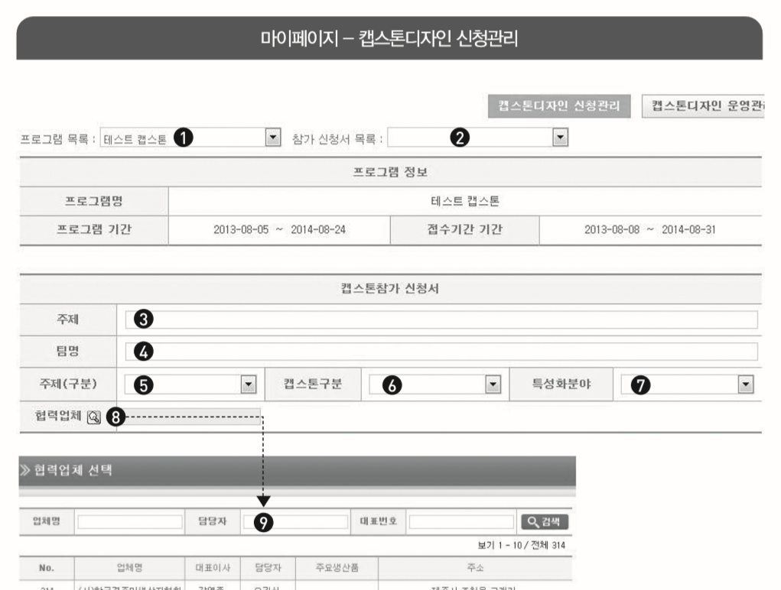
업무 개발 방안
1. 기능 요구사항 > 시스템 주요 기능 요구 : 캡스톤 디자인 신청
캡스톤디자인 수강 학생은 지도교수를 포함해 팀을 구성하여 캡스톤디자인을 신청할 수 있으며, 과제 주제와 팀명 및 캡스톤구분 등을 입력하여 신청하는 기능입니다. 아래와 같은 절차로 신청이 이루어지도록 구현하겠습니다.
예시
(LINC사업단) 프로그램 등록
(학생) 캡스톤디자인 신청
(학생) 팀 및 예산 계획 등록
(교수, LINC사업단) 신청 승인
(학생, 교수) 캡스톤디자인 운영 관리

Slide 30
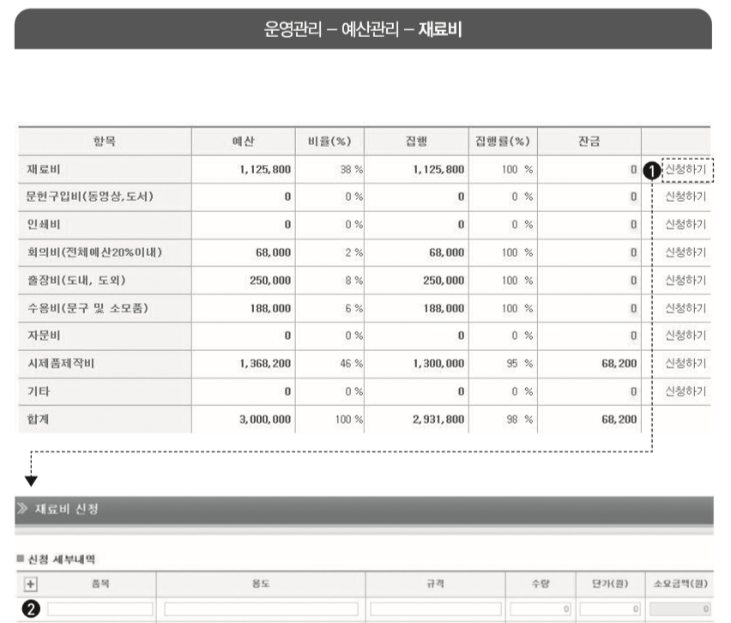
업무 개발 방안
1. 기능 요구사항 > 시스템 주요 기능 요구 : 캡스톤 디자인 예산관리
팀 운영에 필요한 재료비, 수용비, 문헌구입비, 출장비, 자료인쇄비 등으로 사용 가능한 예산을 지원하며, 해당 예산을 편성 및 집행하고 승인하는 기능입니다. 아래와 같은 절차로 예산 관리가 이루어지도록 구현하겠습니다.
예시
(학생) 운영관리 - 예산 신청/수정
(교수, LINC사업단) 예산 신청 승인
(학생) 항목별 예산 집행 신청
(교수) 항목별 집행 신청 승인
(학생, 교수) 운영 예산 현황 조회

Slide 31
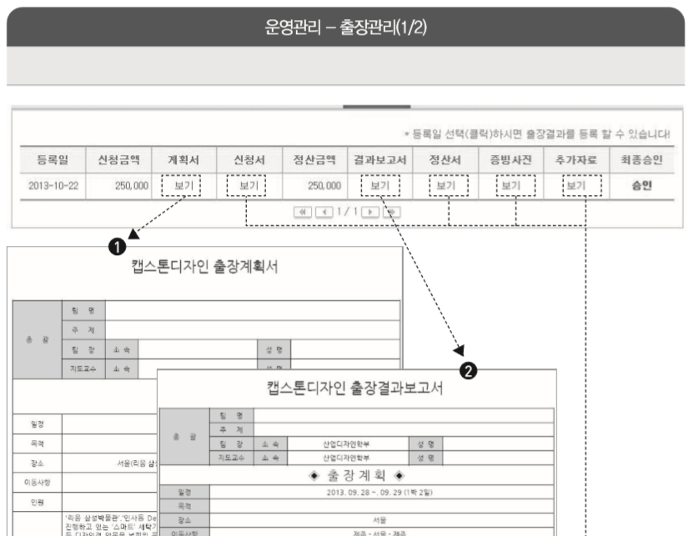
업무 개발 방안
1. 기능 요구사항 > 시스템 주요 기능 요구 : 캡스톤 디자인 출장관리
출장이 필요할 경우 출장 일정, 목적, 장소, 인원 등을 등록하여 신청하고, 출장 후에는 출장 결과를 항공료, 숙박비 등의 증빙 자료와 함께 보고하고 승인하는 기능입니다. 아래와 같은 절차로 출장 관리가 이루어지도록 구현하겠습니다.
예시
(학생) 출장 계획 및 신청
(학생) 출장 결과 보고서 작성
(학생) 출장 증빙 자료 등록
(교수) 출장 결과 보고서 승인
(학생, 교수) 반려 시 조치

Slide 32
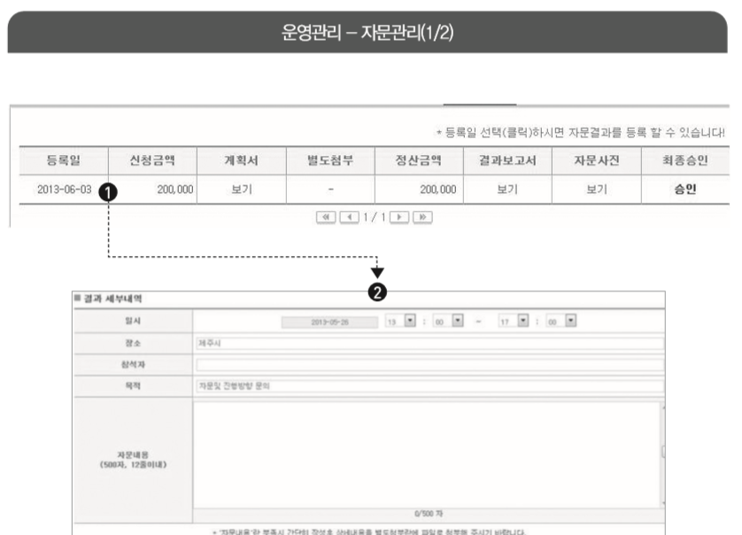
업무 개발 방안
1. 기능 요구사항 > 시스템 주요 기능 요구 : 캡스톤 디자인 자문관리
외부 전문가에게 자문이 필요할 경우 자문 일시, 목적, 장소, 인원 등을 등록하여 신청하고, 자문 후에는 자문 결과를 사진 등의 증빙 자료와 함께 보고하고 승인하는 기능입니다. 아래와 같은 절차로 자문 관리가 이루어지도록 구현하겠습니다.
예시
(학생) 자문 계획 및 신청
(학생) 자문 결과 보고서 작성
(학생) 자문 사진 등 자료 등록
(교수) 자문 결과 보고서 승인
(학생, 교수) 반려 시 조치

Slide 33
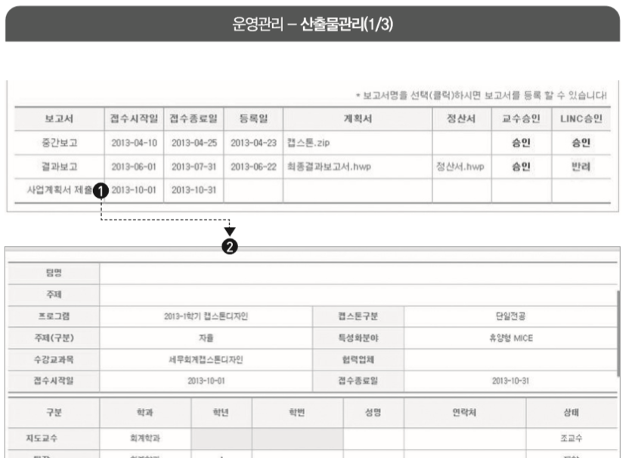
업무 개발 방안
1. 기능 요구사항 > 시스템 주요 기능 요구 : 캡스톤 디자인 결과물 관리
결과발표회를 위한 최종 결과물에 대한 중간 및 최종 보고와 정산 처리를 하고, 최종적으로 LINC사업단이 승인하는 기능입니다. 아래와 같은 절차로 산출물 관리가 이루어지도록 구현하겠습니다.
예시
(LINC사업단) 산출물 이벤트 등록
(학생) 산출물 등록/수정
(학생) 산출물 결과보고서 등록
(교수, LINC사업단) 산출물 승인
(학생) 반려 시 변경 신청서 등록

Slide 34
업무 개발 방안
1. 기능 요구사항 > 시스템 주요 기능 요구 : 대학 MOU DB 구축
건국대학교의 MOU 체결 신청, 승인 등을 위한 MOU 관련 기본 정보와 협력 정보를 등록하고 관리할 수 있는 Database를 구성합니다.
대메뉴 | 중메뉴 | 소메뉴 및 기능 | 입력 내용 및 비고
MOU DB관리 | 기본 정보 관리 | 기관/회사 정보 등록/수정 | 기업명(국문), 기업명(영문), 기관 성격 구분(기업, 대학, 연구소, 개인사업자, 협회 등), 사업자 번호, 학교관리번호, 기업형태, 대표자명, 국가코드, 대분류 코드, 중분류 코드, 산업분류 코드, 주요 상품, 본사 주소(시,도,), 설립 일자, 종업원수, 휴폐업 여부, 홈페이지 주소, 기관 로고, 기관장, 관계자 정보, 교내 담당자 등 기관 및 회사의 기본 정보
 |  | 기관/회사 세부 정보 등록/수정 | 연도별 재무정보 (매출액, 영업이익, 당기순이익, 자본금, 자본총계, 부채총계, 자산총계), 기준이자 등 기관 및 회사의 변동 정조
 |  | 상품정보 등록/수정 | 상품명, 제조사, 상품 구분, 상품 코드, 규격, 상품 설명서 및 브로셔 등 상품의 기본 정보
 | 협력 정보 관리 | MOU 정보 등록/수정 | MOU제목, 체결 일자, 협정 만료일, 신규/연장 여부, 체결 주체 (기관성격구분, 사업자 번호, 학교관리번호, 담당자 정보), 관계자 정보 (성명, 소속부서, 직위, 사무실 번호, 휴대폰번호, 이메일, 입력자 동)), 교내 담당자, 파일, 비고
 |  | MOU 내역 관리 | 연도별, 관련 부서별, 업종별 MOU체결 기관 리스트

Slide 35
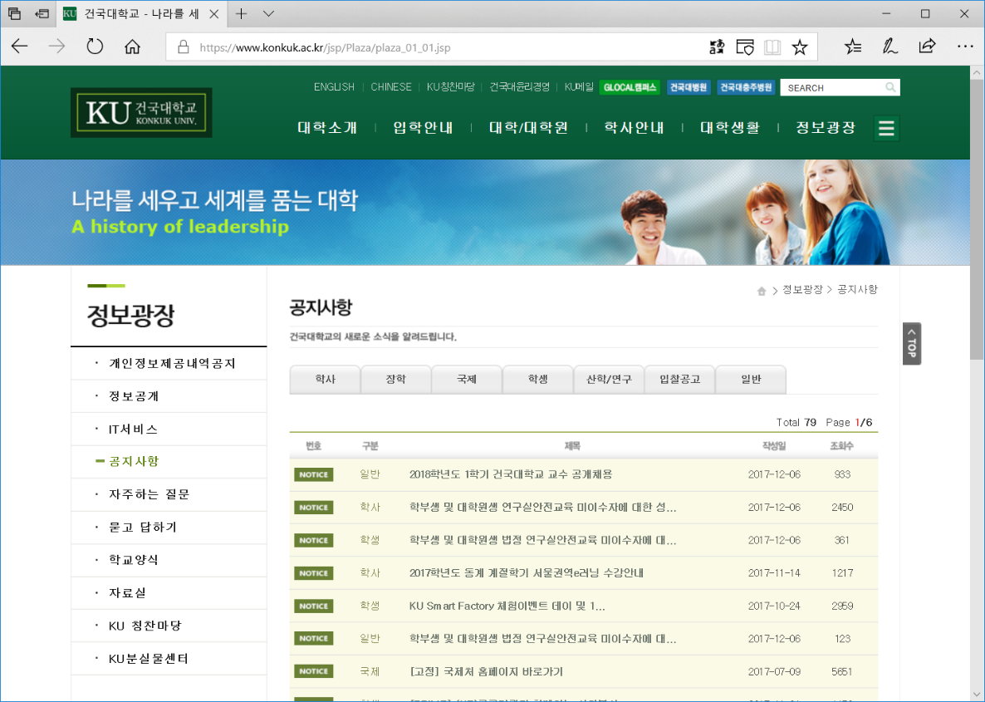
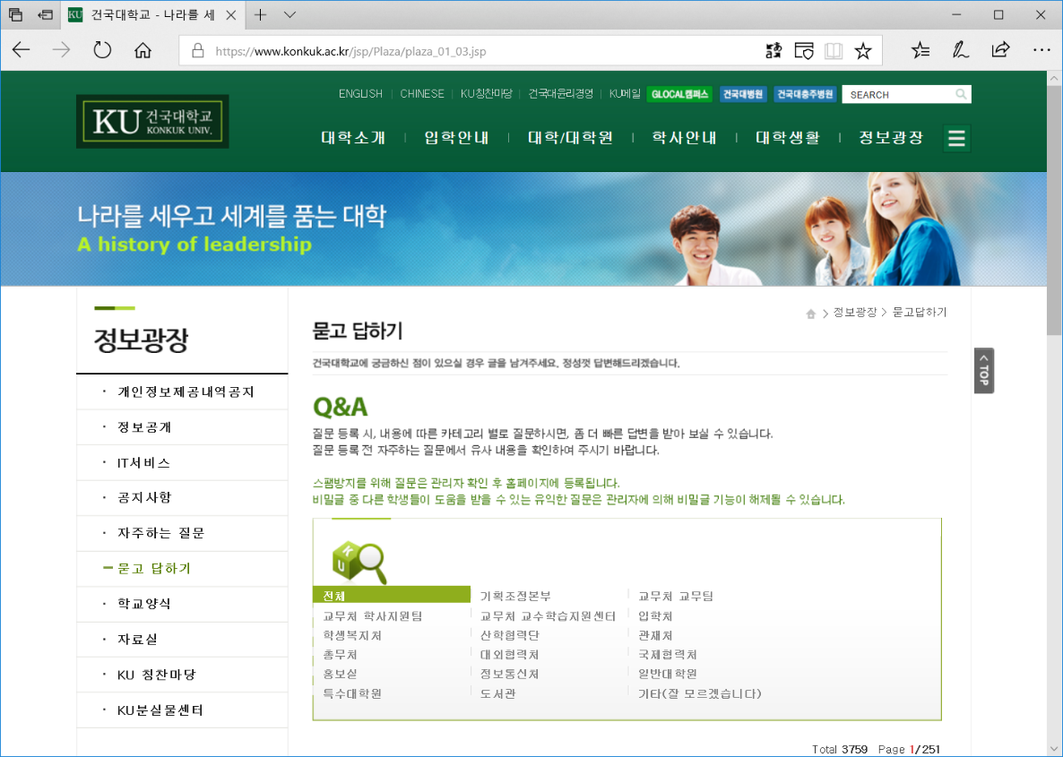
업무 개발 방안
1. 기능 요구사항 > 시스템 주요 기능 요구 : 고객센터 게시판 관리
산학협력단/LINC+ 홈페이지에 업무 서비스를 위한 고객센터를 구축하고, 공지사항 및 고객문의 게시판을 구현합니다.

Slide 36
업무 개발 방안
2. 성능 요구사항 > 디스플레이, 질의응답, 오류응답 시간
성능 요구사항인 “평균 응답시간 5초 이내”를 구현하기 위하여 아래와 같은 절차로 테스트를 진행하고 성능 전문 인력을 지원합니다.
성능전문가
(DBA)
기술적
검토
기술적
검토
성능개선대상
모니터링
가능
성능튜닝
실시
Yes
성능 개선 결과
보고서
프로젝트
불가능
No
성능테스트요청
대안
수립
성능튜닝
수행
재 테스트 의뢰
항목 | 세부 내용
웹 페이지 디스플레이시간 | 시스템이 만드는 각 웹페이지의 경우, 사용자가 요청한 시간으로부터 5초 내에 완전히 디스플레이 되어야 함
 | 이 요구사항은 한 개 이상의 큰 이미지(이미지 500KB 이상) 및 동영상을 가지고 있는 페이지에는 적용되지 않음
 | 모든 질의는 사용자가 요청을 하는 시간으로부터 5초 내에 그 결과를 보여줘야 함
오류 응답시간 | 사용자가 입력한 정보에서 발생할 수 있는 모든 오류에 대한 메시지를 정보 입력 후 5초 이내에 제시하여야 함
 | 오류 메시지는 사용자가 인지하여 즉시 조치할 수 있도록 작성되어야 함

Slide 37
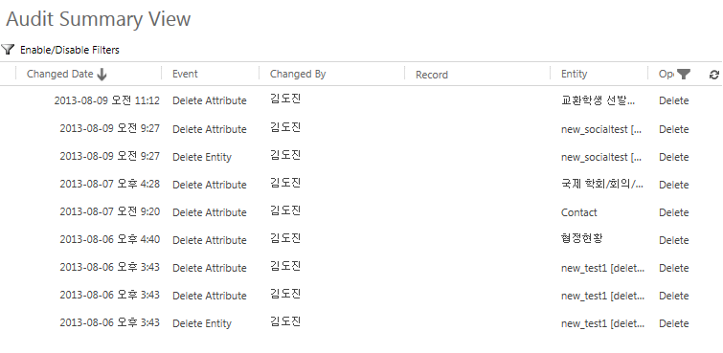
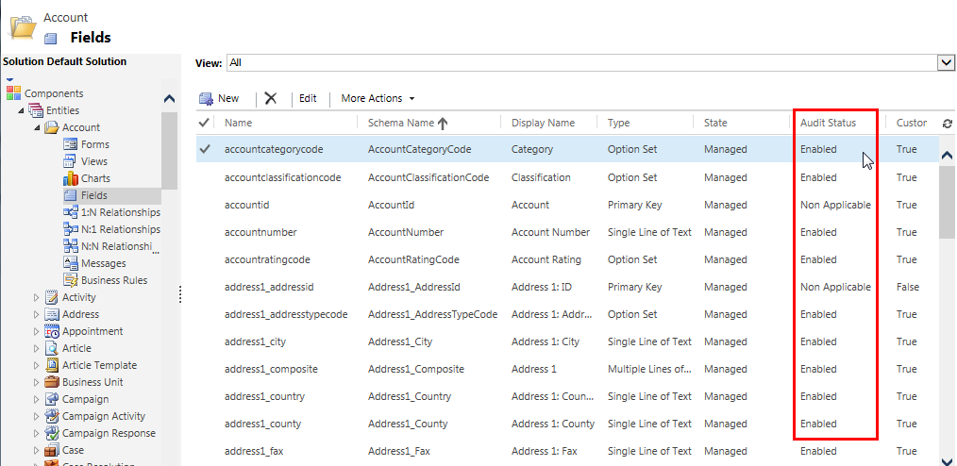
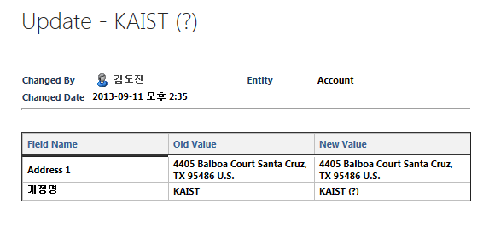
업무 개발 방안
3. 데이터 요구사항 > DB 안전성 : 데이터 변경 로그 관리
시스템의 보안을 위하여 각 사용자 및 관리자, Super User 등 모든 사용자의 서비스 접근 및 데이터 변경 이력을 Log로 관리할 수 있도록 감사 기능을 제공합니다. 이 감사 기능을 이용하여 데이터의 손질, 위변조 발생 시 복구를 할 수 있습니다.
손쉽게 현재 시스템의 감사 기록 현황을
파악할 수 있습니다.
감사 Log 요약
테이블 뿐만 아니라
개별 필드 단위로 감사 여부를 세밀하게
제어할 수 있습니다.
감사 Log 설정
누가 언제 무엇을 어떻게 바꾸었는지
확인할 수 있는 상세하게
확인할 수 있습니다.
감사 Log 확인

Slide 38
업무 개발 방안
4. 테스트 요구사항 > 테스트 방안
테스트를 실시하는 궁극적인 목적은 결함 없는 시스템을 인도하고 고품질의 시스템을 구축하기 위함입니다. 단계별로 실시되는 테스트의 전 과정은 체계적으로 오류를 발견하여 시스템에 대한 확신을 획득하도록 합니다.
테스트 계획단계
테스트 단계
본 적용 단계
테스트
계획
단 위
테스트
통합 인수/ 사용자 테스트
시스템(부하)
테스트
본적용 및
안정화
테스트 계획
구 분
중 점 시 험 운 용 항 목
중점 테스트 항목 도출
테스트 대상인 사용자 조직 활용 계획 수립
각 업무별 테스트 일정계획 수립
단위 테스트
어플리케이션 소프트웨어의 가장 작은 구성 요소인 프로그램에 대한 테스트 및 시스템 기능별 테스트
모듈 및 프로그램에 대한 테스트가 끝난 시점에서 업무 단위 대상으로 테스트 케이스에 의한 기능 수행 여부를 확인
통합 테스트
인수/사용자
단위 업무 연결이 제대로 이루어지는지를 테스트
사용자와 관리자의 업무 기능별 연관 관계에 따른 테스트
실 적용 업무 전체를 통합 테스트 실시함으로써 운영 적용시 바로 업무 진행 가능 여부 확인
시스템(부하) 테스트
본적용 및 안정화
업무기능과 시스템 성능 측정 차원에서 다양한 방법으로 테스트
전 사용자를 테스트 운행시 걸리는 시스템 부하에 대한 테스트
실 오픈 적용과 동시에 운영지원을 통하여 시스템 안정화
풍부한 프로젝트 운영 경험을 활용한 시스템의 조기 안정화

Slide 39
업무 개발 방안
5. 보안 요구사항 > 관리적 보안 : 보안관련 법규 준수
국가정보원 국가정보보안기본지침, 안전행정부 ‘전자정부 웹 서비스 취약점 대응지침’ 등 국가에서 지정한 각종 보안관련 법령 및 규제와 국제기구 또는 국내기관의 보안취약점 대응지침을 준수하도록 합니다.
국가 보안 법령 및 지침
개인정보보호법
공공기관의 개인정보 보호에 관한 법률
국가정보화 기본법
정보통신기반보호법
정보통신망이용촉진 및 정보보호에 관한 법률
통신비밀보호법
개인정보의 기술적/관리적 보호조치기준
전자정부 웹 표준준수 지침
전자정부 웹 서비스 취약점 대응지침
신용정보 이용 및 보호에 관한 법률
웹어플리케이션 개발 보안가이드 2010
전자정부웹서비스 취약점 대응지침
공공기관 개인정보보호 기본지침
개인정보 처리단계별 기술적 보호조치 가이드라인(안전행정부, 2012.4)
주요 웹 취약점 대응 지침
국가정보원 8대 홈페이지 취약점
KISA 홈페이지 10대 취약점
OWASP 10대 취약점
디렉터리 리스팅 취약점
접근통제
XSS (Cross Site Scripting)
파일 다운로드 취약점
부적절한 파라미터
인젝션 취약점
크로스사이트스크립트 취약점
취약한 세션관리(Cookie Injection)
악성파일 실행
파일업로드 취약점
악의적인 명령실행(XSS)
불완전한 직접 객체 참조
WebDAV 취약점(원격실행)
버퍼 오버플로우
크로스사이트 요청변조(CSRF)
Tech note 취약점
악의적인 명령어 주입공격
정보유출 및 부적절한 오류처리
Zero Board 취약점
업로드 취약점
취약한 인증 및 세션관리
SQL Injection 취약점
다운로드 취약점
불완전한 암호화 저장
개발보안관리
불완전한 통신
부적절한 환경설정
URL 접속제한 실패

Slide 40




업무 개발 방안
5. 보안 요구사항 > 참여인력에 대한 보안 : 정보유출 금지
제안사는 과업 수행을 통하여 취득한 정보에 대해서 외부에 누설하거나 유출하지 않습니다. 또한 관리적, 물리적, 기술적 관점의 기밀보안체계를 유지할 수 있도록 참여인력을 집중관리하고 필요에 따라 보안교육 및 보안점검을 포함하는 보안계획을 수립하여 한국과학기술원의 협의을 통해 시행 합니다.
사업수행 전
기밀보안체계 보증
사업수행 시
무사고 철통보안 체계 수립
사업수행 후
정보자산 삭제
보안서약서 및
보안각서 작성
참여인원보안
관리적
보안통제
통신망보안
중간 최종산출물 폐기
인원보안 명시
제반 자료 반납
물리적
보안통제
신원진술서 작성
장비/사무실보안
내부정보유출방지
전자기록 삭제
기술적
보안통제
하도급계약 보안
확약서 제출 및
보안재교육

Slide 41

업무 개발 방안
5. 보안 요구사항 > DB보안 : DB 및 웹 취약점 보안방안 고려
국가지정 정보보호컨설팅 전문업체에 의한 체계적인 보안 취약점 진단을 수행하고 취약점 진단결과에 대한 원인분석과 보안 조치 가이드라인 제시를 통해 건국대학교 산학협력 홈페이지의 보안 수준을 향상시키도록 합니다.
범위 및 대상
선정
범위 및 대상선정
점검영역
진단
OWASP TOP 10
시나리오 수집
웹 취약점 진단 툴을 활용하여 웹 상의 취약점을 진단
국가에서 지정한 정보보호컨설팅 전문업체를 통한 취약점 점검
개인정보 노출진단 체크리스트 활용
OWASP TOP10 ^{주)} 최신 웹 취약점 진단 실시
대상정보 수집
산학협력DB 모바일 App
검색을 통한 웹 취약점 노출도 진단
취약점 점검 및
모의 해킹 수행
진단 결과 분석
취약점 점검
결과 분석
진단 결과 분석 및 문제점 도출
취약점에 대한 원인 분석 및 해결방안(Safeguard) 도출
개인정보보호
개인정보 체크리스트를 통한 진단
취약점 점검
보고서
보안 조치 및 가이드 라인 제공
주) OWASP TOP 10 : The Open Web Application Security Project - 웹 보안 전문가들이 자발적으로 참여하여 웹 보안 가이드, 점검리스트 등의 문서 자료와 보안 툴을 개발하여 무료 제공하는 오픈 프로젝트 그룹이 추천하는 10가지 보안 취약점 리스트

Slide 42

업무 개발 방안
6. 품질 요구사항 > 기능 구현 정확성
본 프로젝트에 적용될 품질보증방안은 요구사항 분석에서부터 구현, 테스트 단계에 이르기까지 산출물의 상호연관성을 높여 중복작업을 최소화하여 정확하게 프로젝트를 수행할 수 있으며, 아키텍처 중심에 의한 개발로 리스크를 최소화하여 효율적인 시스템을 구축하기 위한 방법론입니다.
품질보증방안
패키지 적용을 위한 GAP분석
작업 절차/산출물 강화
명료하고 빠른
분석설계 반영 추적
최적의 프로세스 구성과 유지보수를 고려한 관리절차
다양한 프로젝트 적용을
통해 검증된 방법 적용
패키지를 효과적으로 적용하기 위한 GAP 분석 절차 및 가이드 제시
패키지 커스터마이징을 위한 설계/구현 산출물은 패키지의 보유 산출물 기반으로 작성토록 하는 효과적인 작업 절차 제공
불필요한 작업공정과 작업을 제거하여 납기 준수 지원
프로젝트의 진행 단계별로 과정을 한눈에 볼 수 있도록 환경을 구성하고 유지보수에 활용할 수 있는 결과물 제시
분석 산출물의 중복된 요소를 제거하고 일관성과 추적성을 높여 정확하게 요건관리
아키텍처에 의해 설계 반영된 화면, 프로세스 및 시스템 작업의 추적 가이드 제시
본 품질보증방안은 제안사의 다양한 패키지 기반 프로젝트 경험을 통해 최적화된 프로세스와 기법을 제공
프로젝트 수행 경험을 자산화하여 라이브러리로 구성
1
3
패키지 적용을 위한 GAP 분석 작업 절차/산출물 강화
명료하고 빠른 분석설계 반영 추적
2
4
최적의 프로세스 구성과 유지보수를 고려한 관리절차
다양한 프로젝트 적용을 통해 검증된 방법 적용

Slide 43


업무 개발 방안
6. 품질 요구사항 > 이해 용이성
사용자가 시스템에 쉽게 접근할 수 있는 구조를 만들며 간결한 UI를 구현하여 쉽게 정보구조를 이해할 수 있도록 하겠습니다.
접근의 용이성
간결한 UI 및 정보구조 구현
MS Dynamics 365에 있는 데이터를 교원 및 학생 등 라이선스 사용자외의 교내 인력들이 검색하여 볼 수 있도록 MS Dynamics 365와 웹 서비스로 연계 된 웹 페이지를 제공합니다.
간결한 UI를 홈페이지에 적용하여 개발하며, 가능한 적은 페이지로 정보를 효율적으로 배치하여 개발하도록 하겠습니다.
UI 디자인 표준화
MS Dynamics CRM 2013과 유사고 간결한 공통 UI 디자인 표준화를 적용하여 통일감 유지
SOAP(WSDL) / REST
대화식 웹 페이지
HTML5와 XML, JSON 등 DATA기반 비동기(Ajax)방식을 이용한 대화식 웹 페이지 제작
정보 구조
간결화
기준 데이터 및 상세정보 조회 시, 불필요한 팝업 및 페이지 변환 사용 최소화
관리자
교원
학생

Slide 44



업무 개발 방안
6. 품질 요구사항 > 상호 운영성
제안사는 본 사업의 요구사항 및 업무범위의 정확한 파악을 통해 적합한 품질보증 전략을 수립 하고, 제안사 품질경영팀의 전문인력을 적시에 투입, 활용하여 시스템의 고품질을 확보하여 착수부터 종료까지 철저한 품질활동을 통해 최고수준의 품질을 제공 하겠습니다.
목표 달성
품질활동계획 수립
착수부터 종료까지
품질보증활동 수행
개발 단계부터
철저한 기능/성능검사
완전한 어플리케이션 공급
품질조직구성 (PJT, 전사)
의사소통 체계 구성
품질활동 오리엔테이션
Inspection
고객검토
내부 품질 검사
단위테스트
통합테스트
시스템테스트
성능점검/튜닝
1
2
3
4
품질경영팀
전문가 투입
최적의 품질보증
절차 마련 및 적용
정량적
품질보증계획 수립
내부 품질심사
실시
제안사 품질전문 관리자를 투입하여 철저한 품질보증 수행
제안사의 품질체계를 커스터 마이징 하여 적용
품질보증 전문가에 의한 지속적인 품질활동 수행
CMMI 및 ISO 품질보증 절차를 적용한 관리
프로젝트의 모든 산출물과 프로그램 소스에 대한 검증 및 확인활동을 수행
프로젝트 종합관리시스템 (TY*WorkBenchPlus)를 통한 품질점검 결과에 대한 검토 및 대응방안 모색
고객의 품질 요구사항을 도출하고 이를 정량화된 품질목표로 관리
산출물 검토 체크리스트를 활용하여 정략적인 검토 결과를 산출할 근거를 마련
품질 보증활동 결과를 고객의 승인 받음
품질보증관리자를 제외한 전문가로 구성된 내부품질 심사원을 투입하여 품질심사 실시
내부품질심사 횟수 및 시기는 고객과 협의

Slide 45
업무 개발 방안
6. 품질 요구사항 > 시스템 가용성
제안사는 연계망 예방정비 활동과 함께 긴급 장애 발생 시 신속하게 장애조치 및 시스템 복구를 수행합니다.
장애발생에 따른 신속한 장애 감지
전문인력을 통한 신속한 장애접수 및 처리 진행
비상연락 체계 수립
장애감지
재발방지
대책 수립 및
예방활동
원인 분석에 따른 재발 방지 대책 수립
타 사업장 장애에 대한 참조 자료 활용
신속한
장애처리
및 보고
엔지니어 및 전문가 집단에 의한 신속한 복구 진행
장애 근본원인 분석에 따른 이력 관리 (DB화)
장애 관련 보고 실시
신속한
장애복구
장애
원인분석
문제 정의
장애 원인 분석 및 해결책 검토
장애징후 집중 관리를 통한 근본 장애요인 제거
장애 DB 등 이력관리 활용

Slide 46

업무 개발 방안
7. 제약사항 > 정보화 기반 표준 준수
웹 개발 시, 웹 표준을 준수하고, ActiveX 및 Flash 등 비 표준 기술 사용을 배제 하여 주요 운영체제에서 수행되도록 하며 HTTPS와 SSL를 적용하여 보안 통신을 준수하겠습니다.
웹 표준 규격 준수
ActiveX/Flash 등 비 표준 기술 사용 배제
W3C의 일반 표준 준수
ECMAscript 의 일반 표준 준수
표준 준수는 생산성에 대한 경쟁력임을 전략화
SSL/HTTPS
보안 기술 적용
Windows, Mac, Linux 등
웹 표준 준수
구조와 표현 분리 사용
구조화된 HTML을 사용하고 표현은 CSS로 대체
테이블 구조를 CSS Boxing 모델로 수정
다수의 스타일로 각종 접근성 문제 해결
웹 접근성 및 보안 강화
최소한의 디버깅 및 QA
표준 준수 Validator로 QA (W3C에서 제공)
Firefox 자바스크립트 디버거 이용
다수 브라우저 테스트

Slide 47

업무 개발 방안
7. 제약사항 > 표준 프레임워크 및 공통 컴포넌트 적용
본 사업 수행에 있어, 관리시스템 개발부분은 마이크로소프트의 .Net 프레임워크를 적용하여 개발하겠으며 Web 개발 시는 안전행정부의 전자정부 표준 프레임워크를 적용하여 개발 하겠습니다.
프레임워크 특징
프레임워크 도입 효과
관리
시스템
세련되고 형식 안전적인 객체 지향 프레임워크 다양한 범위의 안전하고 견고한 응용 프로그램을 만들 수 있는 환경을 제공
관리
시스템
언어 상호 운용성을 통한 개발 생산성 증대 - 20개 이상의 기타 CTS (공용 형식 사양) 규격 언어와 상호 작용, 재사용성 증대
- 유용한 기능을 광범위하게 제공하는 4000개 이상의 클래스를 제공하여 개발 생산성 증대
- 검증된 프레임워크 기반으로 안정적인 운영 환경 제공
국제 표준 CLI(공용 언어 인프라) 지원 가상 실행 시스템 및 통합된 클래스 라이브러리 집합이 포함된 Windows 필수 구성요소 제공
WEB
개발 생산성 증대와 동반한 품질 향상 효과 - 공통적으로 필요한 기능의 사전 제공, 개발 공수 최소화, 생산성 증대 및 교체 손실비용 절감 - 일선 개발자들이 숙지한 프레임워크 활용으로 개발자 교육기간 감소, 전문성 강화 - 검증된 아키텍처 및 공통기능을 활용, 개발자 개인별 능력, 성향에 따른 품질 편차 최소
- 재사용성 및 상호 운용성 극대화
- 전자정부 표준프레임워크 기반 시스템들간 컴포넌트 공유 및 연계 용이, 상호운용성 극대화
정보화 서비스 표준화율 향상 - 템플릿 기반의 정형화된 개발 패턴과 방법을 제공함으로써 설계, 개발 등 시스템 표준 제시
WEB
개방형 표준 준수 오픈 소스 기반의 범용화되고 공개된 기술의 활용으로 특정 사업자에 대한 종속성 배제
상용 솔루션 연계 상용 솔루션과 연계가 가능한 표준을 제시하여 상호 운용성 보장
국가적 표준화 지향 민.관.학계로 구성된 자문협의회를 통해 국가적 차원의 표준화 수행

Slide 48
업무 개발 방안
8. 프로젝트 관리 요구사항
관리 항목 | 상세설명 | 본 제안서의 작성 위치 | 페이지
프로젝트 관리 방법 | 체계적인 관리를 위한 방법론 | 4. 사업관리 부문 > 1. 프로젝트 관리 계획 > 1. 프로젝트 관리 | 52 p
품질보증 활동 | 품질보증 계획 및 수행방법 | 4. 사업관리 부문 > 1. 프로젝트 관리 계획 > 2. 품질보증 활동 | 53 p
산출물 관리 | 단계별 산출물 종류 및 작업일정 | 4. 사업관리 부문 > 1. 프로젝트 관리 계획 > 3. 산출물 관리 | 54 p
9. 프로젝트 지원 요구사항
관리 항목 | 상세설명 | 본 제안서의 작성 위치 | 페이지
교육 지원 | 교육훈련에 대한 관리방안 | 5. 지원 부문 > 3. 교육 지원 계획 | 71,71 p
기술 지원 | 기술이전 및 기술지원 방안 | 5. 지원 부문 > 4. 기술 지원 계획 | 73,74 p

Slide 49
시스템 운영 방안
1. 운영지원 체계
시스템의 원활한 운영과 안정을 위해 지속적인 기능확장 및 유지보수가 수행되어야 합니다. 따라서 제안사는 운영지원 원칙을 수립하고 전담 조직을 상시 운영하여 철저하고 지속적인 유지보수를 수행하겠습니다.
유지보수
지원 체계
운영조직이 시스템 유지 및 운영에 관한 임무를 수행
운영조직에서 미해결된 사항에 대해 수행사의 책임하에 개발 및 납품된 시스템의 무상 유지보수에 한하여 직접 수행 또는 해당 협력업체에게 통보
유지보수 요청발생 시 합의된 무상유지보수 조건 및 절차에 따라 유지보수를 수행
유지보수 방안
유지보수는 본 사업을 통해 구축된 통합정보시스템에 하자가 발생한 경우에 해당함
무상유지보수 기간은 검수 완료한 날로부터 12개월로 함
유지보수 총괄 책임자
품질보중팀
S/W 아키텍트
H/W 아키텍트
CRM 컨설턴트
유지보수 지원팀장
무상 하자보수 처리
장애 예방활동 및 점검
장애처리
성능점검 및 향상활동
장애 유형별 처리 지침 및 처리 방안 제시
필요 시 현장 기술지원
성능점검 및 향상 활동 지원
H/W, S/W 장애 시 기술지원
장애 부품 공급
유지보수팀 #1)
운영지원 팀
협력업체

Slide 50





시스템 운영 방안
2. 유지보수 계획
제안사는 사업종료 후에도 고유의 품질보증 활동 및 예방정비 활동을 통해 고객감동 서비스를 실현합니다.
제주항공 고객센터 담당자를 통해 Help Desk로 모든 장애가 접수되면, 전담 담당자를 통하여 접수된 장애 사항에 대해 One-Stop 총괄 지원하여 신속한 장애처리를 합니다.
제안사의 유지보수 활동을 통한 시스템의 안정적 운영
제안사 전사지원을 통한 신속한 지원
운영팀과의
긴밀한
협조 체계 유지
전문협력사와
대응체계 및
관계 유지
최종 검수일로부터 12개월간 무상 하자보수 지원
사업종료 후 안정화를 위한 전사적 지원
유지보수 기준
유지보수 활동
무상 하자보수 - 검수 후 1년간 유지보수 지원(하자보수) - 구축 시스템에서 발견된 자체결함 수정 - 하자보수 이력관리 - 제품공급업체와의 긴급연락체계 구축
유상 유지보수 - 협의 후 계약조건에 따라 실시
장애 해소 - 장애의 사전예방 - 장애발생시 신속대처
유지보수 지원 - 유무상 지원 - 예방지원 - 재난복구 지원

Slide 51
1. 프로젝트 관리 계획
2. 추진 일정 계획
3. 업무보고 및 검토계획
4. 수행조직 및 업무분장
5. 투입인력 및 이력사항

Slide 52


프로젝트 관리 계획
1. 프로젝트 관리
산학협력단 웹사이트 구축사업의 성공적인 달성은 명확한 계획수립, 실행 및 통제, 품질보증 활동을 통하여 이루어 집니다. 제안사는 이러한 목표달성을 위하여 PMI의 프로젝트 관리사상인 PMBOK 기반의 방법론의 활용으로 본 프로젝트를 효과적으로 관리하여 주어진 납기, 예산 및 품질의 목표를 달성합니다.
최적의 경험 및 기술로
품질목표 달성
원활한 의사소통으로
성공적인 시스템구축
체계적 사업관리로
납기목표 달성
변화관리 강화로
프로젝트성과 가시화
본 사업의 특성을 감안한 사업관리로
시스템 구축사업의 성공적인 달성
본 사업 특징
사업관리 측면의 특징
1, 2차 사업과의 연속성 유지가 필요한 대규모 사업
수행업체와 유관 부서 간 긴밀한 협조체계 필요
연말 오픈 목표 사업
기 구축시스템으로 명확한 추가요건 정의
사업에 영향을 미치는 환경을 고려한 통합관리 방안 마련
전략, 프로세스, 정보기술, 조직 인프라 상의 변화관리 기능 강화
관련 부서와의 업무 협의가 원활히 진행될 수 있는 협의체 구성 및 쌍방향 커뮤니케이션 활동

Slide 53
프로젝트 관리 계획
2. 품질 보증 활동
제안사는 단계별 Task 수행 결과물에 대한 품질 요건을 만족하기 위해 표준 수립, Task 수행, 동료검토, 요구사항 추적 활동을 수행합니다.
요구사항 만족 여부 검토
업무에 대한 정확한 반영 여부 확인
표준 준수
기능요구사항 확인
방법론에 근거한 표준 및 절차 수립
Task 수행
산출물 동료검토
요구사항 추적
방법론을 기반으로 프로젝트 요건에 부합하는 현실적인 표준 및 절차 수립
표준 절차 수립을 위한 각 역할별 담당자의 철저한 검토
표준 절차서에 의한 Task 수행
표준 절차에서 제공하는 체크리스트를 기반으로 자체 검토
동료검토 계획의 의한 산출물별 검토 수행
업무간 정합성 검증 및 정확한 요건 반영 여부 검토
요구사항을 만족 및 설계사양에 맞게 동작하는 테스트 수행
단계별 요구사항 추적을 수행하여 요구사항 만족 여부를 검토
요구사항 변경에 대한 영향도의 정확한 판단 가능

Slide 54
프로젝트 관리 계획
3. 산출물 관리
제안사는 표준문서작성 도구나 모델링 도구 등의 자동화 도구를 활용하여 산출물을 작성하며, 건국대학교와 협의된 내용 및 작성 방법에 따라 작성된 문서는 승인과정을 거쳐 관련부서로 배포되고 정해진 절차에 따라 산출물 관리를 수행합니다.
생산성 향상
납기 준수
품질 제고
사업관리 산출물
표준 산출물
프로젝트 관리 산출물
기타 문서
제안 요청서
제안서
계약서
단계별 개발 산출물
프로젝트 계획서
프로젝트 실행 문서
공문 및 협조전
각종 회의록

Slide 55
프로젝트 관리 계획
4. 형상 관리
프로젝트 기간 전반에 걸쳐 개발되는 각 시스템 형상 항목의 식별, 형상 항목 변경 사항 통제, 형상 상태 기록 및 유지 등을 통하여 각 단계에서 개발되는 시스템이 건국대학교의 요구사항을 충족시키도록 하겠습니다. 최종 산출물은 최초 사용자 요구사항에 대한 무결성을, 각 단계에서 산출되는 중간 산출물에 대해서는 추적성을 제공하겠습니다.
활동명 | 프로세스
형상 항목 등록 | 프로젝트 팀원들은 형상관리 대상이 되는 산출물을 형상관리 시스템에 등록한다.
버전관리 | 프로젝트 팀원들은 등록된 산출물을 버전 관리한다. 산출물의 각 버전은 고유하게 부여되어야 하며 형상관리 도구 버전 부여 규칙을 준수하도록 한다.
검증 | 프로젝트 팀원들은 산출물에 대한 검증을 수행한다. 검증 대상이 되는 산출물은 프로젝트 팀에서 자체적으로 선정하고 관리자의 확인을 받도록 한다. 중요 개발 산출물에 대하여는 반드시 동료 검토를 통해 산출물 검증 활동을 수행해야 한다.
요구사항 관리
설계&모델링
구현
최종 산출물
도출
형상관리
테스팅
품질관리

Slide 56
프로젝트 관리 계획
5. 투입인력의 교체
본 사업의 성공적 수행을 위하여 투입인력에 대한 더욱 체계적이고 철저한 관리가 필요하며, 제안사는 인력관리 방안을 수립하고 한국과학기술원 관계부처와의 협력 하에 적정한 인력을 유지하고 관리하여 사업을 성공적으로 완수하겠습니다.
인력투입 계획 수립
업무분장 및 백업체계 구성
인력투입 교체 최소화
사업의 업무범위와 일정을 고려한 월별, 팀별 인력투입 계획 수립
분야별, 등급별, 역할별 전문가를 사전에 확보하여 사업기간 내 지속적인 적기 투입
품질관리, 사업관리 등 비상주 지원 조직에 대한 담당자 선정 및 지원 여부 관리
투입인력의 보유기술 및 경력을 고려한 최적의 역할 부여
업무생산성 관리를 통해 성과측정 및 평가에 반영
주요 업무에 대한 핵심 인력의 결원 시 업무 공백을 최소화 하도록 백업체계 마련
전사 차원의 가용인력 현황을 수시 점검하여 대체 인력 확보
프로젝트 기간을 단계별로 분리하여 해당 투입인력 선발
주기적 면담을 통한 투입인력의 애로사항 파악 및 해결을 통해 장기근무 유도
부득이한 사유로 교체 시 충분한 인수인계 기간을 확보하여 업무공백 최소화
철저한 인력 관리 체계 구성
성공적인 사업 수행

Slide 57
추진 일정 계획
프로젝트의 성공을 위하여 프로젝트의 작업을 파악하고 예측된 기간을 각 작업에 분배하며, 작업의 순서와 일정을 정합니다.
 | 분석 설계 |  | 개발 및 구현 |  |  |  |  | 테스트
구축기간 : 2018년 1월 ~ 2월 | M+1 |  |  |  |  | M+2
요구사항 정의
업무 분석
작업 환경 구성
서버 및 DB 환경 설계
디자인 시안 제작
시스템 설계
화면 설계
디자인 확정
웹 디자인
웹 퍼블리싱
웹 개발
MOU DB 디자인
MOU DB 퍼블리싱
MOU DB 개발
통합 관리자 개발
개발팀 테스트 및 디버깅
사용자 테스트 및 리뷰
최종 검수 확인

Slide 58
업무보고 및 검토계획
원활한 정보 공유를 위해 이해관계자 및 프로젝트 팀 내의 의사소통 프로세스를 명확히 정의합니다. 정기적인 보고와 검토를 통해 프로젝트 이슈사항을 조기에 식별 및 즉시 제거하여 납기기간 내에 품질목표를 만족하는 성공적인 프로젝트를 수행합니다.
구분 | 시기 | 형태 | 보고내용
수시보고 | 필요 시 | 구두 또는 자유 양식 문서 | 주요현안 의사결정 요망사항
주간보고 | 매주 금요일 (협의하여 조정) | 주간 진도 보고서 | 금주 진행사항 차주 진행계획 특기사항 및 요망사항
착수보고 | 착수 후 14일 이내 과업수행계획서의 작성 및 승인 후 | 과업수행계획 및 보고회 | 프로젝트 목적 및 범위 구축 추진 방법론 산출물 목록 및 내역 추진일정 및 인력투입계획 기술이전 및 교육지원계획 선행요건
완료보고 및 산출물 | 기간 만료 2주전 | 최종보고서 및 보고회 | 프로젝트의 최종결과 완료보고서, 개발보고서, 매뉴얼, CD
정보공유 체계 구축
검토 체계 구축
조직
고객/제안사 간 : 고객 의사결정권자/제안사 의사결정권자, 고객 인수책임자/ PM, 고객 현업담당자/프로젝트팀
프로젝트 팀 내 : PM, PL, 개발자, QAO
방법 및 결과물
방법 - 성과 보고 : 주/월간 보고, 착수/중간/종료 보고
- 고객 검토 : 주요 설계서 검토 승인
결과물
- 결과보고서
방법 및 결과물
보고 대상
진척 실적 및 계획
위험 및 이슈사항
수행 산출물
프로젝트 변동사항

Slide 59

수행조직 및 업무분장
1. 추진 조직의 구성
프로젝트 수행 조직과 고객사의 추진 조직과의 역할과 업무영역을 명확히 하여 유기적인 협조가 이루어지도록 구성합니다.
건국대학교
㈜아이유아이
프로젝트 추진 팀장
프로젝트 관리자 (PM)
프로젝트 담당자
수행 컨설턴트
시스템운영
UI 개발
APP 개발
사용자 관점의 시스템 구축을 위해 요구사항 정의 및 검증 역할을 수행
원활한 프로젝트 진행을 위해 효율적인 의사소통이 이루어지도록 적극 지원
풍부한 업무지식과 정보분석 경험을 활용한 최대한의 지원 필요
요구사항 목록 현행화
기능 분석 (Consulting)
기능 개발/Test
기능 Debugging

Slide 60
수행조직 및 업무분장
2. 기술자 조직도
제안사의 개발 조직은 프로젝트 수행 중 기술지원 요청 시 고객사/제안사와 유기적으로 협조하여 전문화된 기술지원을 수행합니다.
사업총괄책임자
최원제 PM
품질관리
박상준 이사
Dynamics 컨설팅
웹 연동 개발
디자인/퍼블리싱
최문선 컨설턴트
신민창 개발자
최소리 디자이너
김동기 퍼블리셔
개발조직

Slide 61
투입인력 및 이력사항
1. 투입인력 프로필
담당역할 | 성명 | 근무경력 | 등급 | 직위 | 담당업무 | 소속 (회사)
 | 연령 |  | 학력 | 투입비율
PM | 최원제 40세 | 12년 | 고급 학사 | 차장 100% | 프로젝트 관리 기획 업무 | ㈜아이유아이
Consultant | 최문선 40세 | 14년 | 고급 학사 | 차장 100% | Dynamics 컨설턴트 | ㈜아이유아이
Developer | 신민창 25세 | 2년 | 초급 학사 | 사원 100% | 웹연동 개발 | ㈜아이유아이
Publisher | 김동기 28세 | 4년 | 중급 학사 | 사원 100% | Html 코딩 | ㈜아이유아이
Designer | 최소리 25세 | 2년 | 초급 학사 | 사원 100% | UI 디자인 | ㈜아이유아이

Slide 62
투입인력 및 이력사항
2. 상세 프로필
이력 사항
성명 | 최원제 |  | 소속 | ㈜아이유아이 |  | 직책 | 차장 | 연령 | 40세
학력 | 세종대학교 |  |  |  | 자 격 증 | MCP |  | 해당분야근무경력 | 12년
본 사업참여 임무 |  | PM |  |  | 기술등급 | 고급 |  | 목표투입공수 | 2 M/M
주요 경력
경 력
사 업 명 | 참 여 기 간 (년월~년월) | 담당업무 | 발 주 처 | 비 고
다인치과병원 외국어 12개 웹사이트 구축 | 17.08 ~ 17.12 | PM 및 기획 | 메디서클
고성바이트 어드벤쳐 웹사이트 구축 | 17.06 ~17.08 | PM 및 기획 | 강원도 고성군
독립운동 앱/웹 서비스 구축 및 운영 | 16.03 ~ 17.05 | PM 및 운영 총괄 | 국민운동본부
KAIST 생활관 시스템 운영 | 15.01 ~16.05 | 유지보수 운영 총괄 | KAIST
한화그룹 계열사 웹사이트 운영 | 07.01 ~ 15.01 | 유지보수 운영 총괄 | 한화S&C
첨단소재 웹사이트 구축 | 14.05 ~ 14.06 | 기획 및 진행 | 한화첨단소재
북일고 입학원서 시스템 | 13.08 ~ 13.09 | 기획 및 진행 | 북일고
ETF 웹사이트 구축 | 13.02 ~ 13.03 | 기획 및 진행 | 한화자산운용
드림파마 제품솔루션 | 11.04 ~ 11.05 | 기획 및 진행 | 드림파마
꿈에그린 웹사이트 분석 | 10.03 ~ 10.03 | 분석 및 제안 | 한화건설
비비빅닷컴 운영 | 05.03 ~ 07.03 | 웹사이트 운영 총괄 | ㈜아툰즈

Slide 63
투입인력 및 이력사항
2. 상세 프로필
이력 사항
성명 | 최문선 |  | 소속 | ㈜아이유아이 |  | 직책 | 차장 | 연령 | 40세
학력 | Berklee College |  |  |  | 자 격 증 | OCP, MCNPS, MCTS, MBSS, SA, MCTe, MCTEM |  | 해당분야근무경력 | 14년
본 사업참여 임무 |  | Dynamics Consultant |  |  | 기술등급 | 고급 |  | 목표투입공수 | 2 M/M
주요 경력
경 력
사 업 명 | 참 여 기 간 (년월~년월) | 담당업무 | 발 주 처 | 비 고
O2O 기반 독립운동 헬스앱 구축 | 16.02 ~ 16.10 | Senior Consultant | 국민운동본부 | Microsoft CRM
SYSMEX Korea CRM 구축 | 14.05 ~ 14.10 | Consultant | SYSMEX Korea | Microsoft CRM
KAIST 국제 협력 DB 시스템 유지보수 | 14.01 ~ 14.05 | PM/Consultant | 한국과학기술원 | Microsoft CRM
KAIST 산학협력 DB 구축 | 13.10 ~ 14.04 | PM | 한국과학기술원 | Microsoft CRM
국가NSDI 포탈 | 13.02 ~ 13.07 | PM | 국토교통부 | 전자정부프레임워크
서울시 공공예약 고도화 | 12.09 ~ 13.01 | PL | 서울시청 | 전자정부프레임워크
신마케팅 CRM I-MAP 구축 | 12.03 ~ 12.08 | PM | 일동제약 | 전자정부프레임워크
법인 영업 시스템 구축 | 11.07 ~ 11.10 | PL | LIG 손해보험 | 전자정부프레임워크
토피아 지점 관리 시스템 구축 | 11.02 ~ 11.06 | PM | 토피아어학원
두산전자 VOC 구축 | 10.03 ~ 10.06 | PM | 두산전자
오투리조트 IRS 구축 및 유지보수 | 08.09 ~ 10.02 | PL | 태백관광공사

Slide 64
투입인력 및 이력사항
2. 상세 프로필
이력 사항
성명 | 신민창 |  | 소속 | ㈜아이유아이 |  | 직책 | 사원 | 연령 | 25세
학력 | 호서전문학교 |  |  |  | 자 격 증 | 정보처리산업기사 |  | 해당분야근무경력 | 2년
본 사업참여 임무 |  | 개발/Customizing |  |  | 기술등급 | 초급 |  | 목표투입공수 | 2 M/M
주요 경력
경 력
사 업 명 | 참 여 기 간 (년월~년월) | 담당업무 | 발 주 처 | 비 고
건국대학교 미래지식교육원 반응형 웹사이트 구축 | 17.11 ~ 17.12 | 시스템 개발 | 건국대학교 | Microsoft CRM
O2O 기반 독립운동 헬스앱 구축 | 16.05 ~ 17.06 | 시스템 개발 | 국민운동본부 | Microsoft CRM
KAIST 생활관 시스템 | 15.11 ~ 16.05 | 시스템 개발 | 한국과학기술원 | Microsoft CRM

Slide 65
투입인력 및 이력사항
2. 상세 프로필
이력 사항
성명 | 김동기 |  | 소속 | ㈜아이유아이 |  | 직책 | 사원 | 연령 | 28세
학력 | 인천대학교 |  |  |  | 자 격 증 | 정보처리기사 |  | 해당분야근무경력 | 4년
본 사업참여 임무 |  | Publisher |  |  | 기술등급 | 중급 |  | 목표투입공수 | 2 M/M
주요 경력
경 력
사 업 명 | 참 여 기 간 (년월~년월) | 담당업무 | 발 주 처 | 비 고
Kaist 생활관 랜딩페이지 작업 / 유지보수 | 17.08 ~ 17.12 | 퍼블리싱 | 한국과학기술원
Kaist 산학협력 구축 / 유지보수 | 17.05 ~ 17.08 | 퍼블리싱 | 한국과학기술원
K-school 리뉴얼 / 유지보수 | 17.02 ~ 17.05 | 퍼블리싱 | 한국과학기술원
메디서클 사이트 구축 / 유지보수 | 16.12 ~ 17.02 | 퍼블리싱 | 메디서클
Vcoop 사이트 구축 | 16.10 ~ 16.12 | 퍼블리싱 | Vcoop
Gallerychoi 사이트 구축 | 16.04 ~ 16.08 | 퍼블리싱 | Gallerychoi
수원오늘입시학원 사이트 구축 | 15.09 ~ 16.03 | 퍼블리싱 | 수원오늘입시학원
MOMEZON 사이트 구축 | 15.03 ~ 15.08 | 퍼블리싱 | MOMEZON
광명창조의아침 사이트 구축 | 14.07 ~ 14.12 | 퍼블리싱 | 광명창조의아침
Pursarlube 사이트 구축 | 13.08 ~ 14.04 | 퍼블리싱 | Pursarlube

Slide 66
투입인력 및 이력사항
2. 상세 프로필
이력 사항
성명 | 최소리 |  | 소속 | ㈜아이유아이 |  | 직책 | 사원 | 연령 | 26세
학력 | 한서대학교 |  |  |  | 자 격 증 |  |  | 해당분야근무경력 | 2년
본 사업참여 임무 |  | Designer |  |  | 기술등급 | 초급 |  | 목표투입공수 | 2 M/M
주요 경력
경 력
사 업 명 | 참 여 기 간 (년월~년월) | 담당업무 | 발 주 처 | 비 고
건국대 미래지식교육원 웹사이트 디자인 | 17.12 ~ 진행중 | 디자인 | 건국대
건국대 미래지식교육원 모바일 디자인 | 17.12 ~ 진행중 | 디자인 | 건국대
건국대학교 생활관 튜터링 사이트 디자인 | 17.12 ~ 진행중 | 디자인 | 건국대학교
예가건축 웹사이트 디자인 | 17.04~17.04 | 디자인 | 예가건축
한국플랜트 회사 웹사이트 디자인 | 17.05~17.05 | 디자인 | 한국플랜트
총신대 기독교대학원 웹사이트 디자인 | 17.06~17.06 | 디자인 | 총신대
랜데스크 웹디자인 및 이벤트페이지 제작 | 17.06~17.07 | 디자인 | ㈜오름
호스팅글로벌 웹사이트 디자인 | 17.07~17.08 | 디자인 | 호스팅글로벌
SNS 각종 컨텐츠 디자인 / 카드뉴스 / 이벤트페이지 디자인 | 16.03~17.01 | 디자인 | YD온라인

Slide 67
1. 시험 운영 계획
2. 하자 보수 계획
3. 교육 훈련 계획
4. 기술 이전 계획

Slide 68
시험 운영 계획
시험방법은 업체 자체시험인 단위, 통합, 시스템 시험, 시험운영의 중점사항은 아래와 같습니다.
시험 계획 수립
시험 종류 |  | 중점 사항
업 체 주 관 | 단위 시험 | 단위 클래스 및 S/W 구성요소의 시험 시험계획에 정의된 클래스 및 오퍼레이션들에 대한 시험 설계, 구현 단계의 제시된 일정 수행 점검 S/W 개발계획서에 제시된 시험단계 일정 구체화 시험 케이스별 시험사례 구체화
 | 통합 시험 | 단위 소프트웨어와 소프트웨어 구성요소 통합결과 시험 각 통합체가 소프트웨어 요구사항 만족여부 시험 시험 케이스별 시험사례 구체화 컴포넌트시험을 통과한 단위 S/W 및 데이타베이스 구성요소 시험 보안성시험 : 체계통합 로그인 관리, 외부로부터의 비정상적인 침입탐지, 비밀자료관리, 로그기능, 사용자관리 등 전산보안 관련 제반사항을 시험
 | 시스템 시험 | 통합된 시스템이 시스템 요구사항을 만족하고 완전한 기능 발휘여부 시험 상호운용성 시험 : 형상항목간 인터페이스 보증, 내부, 외부체계와의 특정기능 및 연동방법, 연동수준 및 연동 상태를 평가 성능 시험 : 데이터 처리 및 조회 속도, 어플리케이션(SQL)튜닝 정도 검증 신뢰성 시험 : 오류 데이터입력시 반응, 백업 및 복구, 데이터 무결성처리 등 비정상적인 상태에서의 시스템 시험
시험 평가 준비
재평가 계획
시험 실시
수정
시험 평가 결과보고
단순 결함
주요 결함
결과분석
평가 기준 미달
결함수준 판단
평가 기준 충족
사업관리단 승인

Slide 69
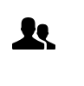
하자 보수 계획
1. 하자보수 및 운영 지원
제안사는 시스템의 안정화 및 문제발생의 요소를 사전에 차단하고, 근본적인 문제를 해결하는 것을 목표로 합니다.
장애 발생 시 신속한 복구, 지속적인 기술지원 및 운영자 교육을 통해 자체 운영할 수 있도록 지원합니다.
시스템 조기 안정화 및 자체 운영 지원
솔앤비즈 Sol&Biz
하자보수
유지보수
Help Desk
장애예방
장애조치
사업종료 후 12개월간
하자에 대해서 무상지원
유상 유지보수는 고객과 협의하여 계약 조건에 따라 진행합니다.
운영자와 비상연락체계 구성하여 일관된 지원 및 신속한 장애처리
장애 유형별 분석을 통해
장애 발생 소지를 사전에
점검하고 조치합니다.
최단시간 조치를 원칙으로 하며 원인 및 해결방안을 기록 관리합니다.

Slide 70
하자 보수 계획
2. 무상하자/유상유지 보수 범위
무상하자보수 기간 만료 전 제품 공급업체간의 유상유지보수 계약을 체결하여 유지보수를 실시합니다. 또한 유상유지보수 대가는 유지보수 계획 시점에서 협의하여 용역 유지보수 대가산정기준에 따라 산정합니다.
구분 | 무상하자보수 | 유상유지보수
보수 범위 | 응용 소프트웨어 프로그램 오류수정, 장애 및 결함해결 상용 소프트웨어의 장애 신고 접수, 원인분석, 장애처리 및 결과 확인 운영체제(OS)업그레이드 등 지원 | 무상하자보수 기간 경과 후 실시 유상유지보수 적용범위 외 추가나 변경사항이 해당됨 해당 항목 발생 시 마다 별도 협의 후 계약
유지보수 기준과 범위 | 시스템 제안내역과 공급시스템이 상이하거나 하자가 있는 것은 무상 하자보수를 원칙 | 무상보증기간이 만료된 이후의 모든 유지보수행위 유상 유지보수는 별도 계약에 의해 지원 CRM 컨설팅의 경우 별도 계약에 의해 지원
유지보수 기간 | 검수 후 3개월 이내 안정화한 후 무상하자보수기간 응용소프트웨어 (12개월) 상용소프트웨어 (12개월) | 별도 계약에 의함
인력지원 | 안정화기간 동안 지원 | 별도 계약에 의함
기타사항 | 항시 원활한 유지보수지원을 위한 비상연락체계를 유지 유상유지보수는 무상하자보수 완료 후 사용자측과 계약을 체결하여 실시 무상하자보수 기간 중이라 하더라도 현재 시스템의 기능 외에 새로운 기능, 요구사항의 발생 등 추가 요구사항에 대해서는 사용자측과의 합의하에 결정 고객의 고의 또는 천재지변에 의한 장애에 대해서는 책임을 지지 않음 유지보수 인력 이외의 인력이 수행한 시스템 개조, 첨가, 조정 및 수리로 시스템에 중대한 영향을 끼친 경우에는 유상 처리 유지보수 활동 중 습득한 고객의 정보에 대해서는 절대 비밀을 보장 유지보수 행위를 위해서 사용자는 필요에 따라 유지보수와 관련된 편의시설을 제공
※ 본 내용은 추후 상호 협의 및 계약에 의해 변경될 수 있습니다.
※ 본 사업의 무상 유지·보수는 H/W(S/W) 및 프로그램을 검수 완료한 날로부터 계약을 만료하는 시점까지로 합니다.

Slide 71

교육 훈련 계획
1. 교육 훈련 개요
제안사는 다년간의 프로젝트 수행 경험과 노하우를 바탕으로 교육 대상자 별 체계적인 교육 계획을 수립하여 현업 사용자들의 업무 처리 능력을 향상시키고, 관리자 및 운영자들의 유지보수 능력을 향상시켜 시스템을 효율적으로 운영할 수 있도록 합니다.
건국대학교 자체 운영 및 유지보수 능력 확보
시스템 운영 및 사용능력 배양
실습위주의 실무교육
대상자 별 차별화된 교육
시스템에 대한 운영자의 자체적인 운영 및 유지보수 능력 육성
시스템의 전반적인 구성 이해
시스템 장애 대비 상태 점검방법 및 장애 발생 시 해결방안 교육
해당 시스템의 실무교육 실시
시스템 구축 및 환경 설정 시 운영자와의 공동 구축을 통한 실무기술이전
사용자 유형별 차별화된 교육 실시
대상자 별로 교육과정을 구분하여 집중 교육 실시
개발참여자에 대한 기술 교육
구축된 시스템에 대한 사용자, 운영자 교육
프로젝트 완료 후에도 안정적인 운영을 위한 교육
독자적 시스템 운영 및 유지보수 역량 확보
재구축 시스템의 신속한 적응성 고려
분야별 차별화된 전문가 활용
건국대학교
요구사항
교육훈련시
고려사항

Slide 72
교육 훈련 계획
2. 교육 훈련 체계
제안사의 프로젝트 관리자는 교육훈련 담당자를 선정하고 건국대학교의 교육담당자와 함께 교육계획을 수립하여 교육진행에 차질이 없도록 하며 필요 시 기술지원조직 및 솔루션 제공업체의 지원을 받아 교육을 실시합니다.
조직 및 역할
교육훈련대상
구분 | 조직 | 역할
건국대학교 | 프로젝트 추진팀 | 교육 계획에 대한 협의 교육 대상자 선정 및 교육소집 교육지원(교육장, 교육환경 등) 교육결과 관리
제안사 | 프로젝트 관리자 | 교육 계획 총괄
 | 교육 수행 팀 | 교육 계획의 수립 및 추진에 관한 전반적 관리 교육과정 개발 및 교육 계획 수립 교육 진행
 | 기술지원 조직 | 필요 시 전문 기술 및 교육훈련 지원
솔루션 제공업체 |  | 전문기술과정 교육교재 작성 및 교육 실시 해당 제품 및 관련 내용 교육
구분 | 교육훈련의 목표 | 교육훈련 내용
사용자 | 시스템 사용 관련기능 습득 고객 만족지향 시스템에 대한 원활한 사용 사용스킬 배양 | 업무 별 시스템 사용법 교육 시스템 각 메뉴 별 기능 설명 시스템을 이용한 각 메뉴 및 서비스 운영 방안 파워유저 그룹 교육 및 전파교육
운영자 | 시스템 운영 능력 확보 운영자 및 사용자 관리 능력 확보 | 시스템 별 구조 및 흐름 이해 시스템 세부 업무 흐름도 시스템 각 메뉴별 기능 설명 사용자 권한 관리 시스템을 이용한 서비스 구축/운영 방안

Slide 73
기술 이전 계획
1. 기술 이전 체계
제안사의 프로젝트 관리자는 교육훈련 담당자를 선정하고 건국대학교의 교육담당자와 함께 교육계획을 수립하여 교육진행에 차질이 없도록 하며 필요 시 기술지원조직 및 솔루션 제공업체의 지원을 받아 교육을 실시합니다.
구축단계
구축 후
안정화 단계까지
운영 및
유지보수 단계
건국대학교 | 운영팀 구성 - 프로젝트 개발자에 의한 교육과정 이수 업무 분석 및 개발회의 공동참여 교육계획 협업 및 지원 | 운영팀 구성 - 운영자 교육참여 시스템 공동운영 교육진행 협의 장애 시 공동 대처 - 공동회의 및 협조체제를 통해 해결방안 모색 | 운영팀에서 운영 운영팀에서 미해결 사항 요청
제안사 | IT 기술자문 및 지원 체계적인 교육 계획 수립 및 실행 개발관련 교육 실시 개발 산출물 제공 | IT 기술자문 지원 안정화 지원팀 구성 부문별 기술이전 교육 운영관련 교육 실시 최종 산출물 인계 - 사용자 매뉴얼 - 운영자 매뉴얼 - 응급조치 매뉴얼 - 전자 매뉴얼(CD) | IT 기술자문 지원 전담 기술지원 인력지정 지속적인 모니터링 - 비상연락망 운영 계약사항의 지원절차에 의거 지원
솔루션 제공업체 | 제품공급업체에 의한 전문 교육 - 제공 S/W교육 - 기타 관련 요소기술 교육 |  | 기술 지원창구 확보 - 요청 시 전문기술자 파견 계약사항의 지원절차에 의거 지원

Slide 74
기술 이전 계획
2. 기술 이전 전략
제안사는 다양한 방법을 통한 기술이전을 실시함으로써 효과가 극대화 될 수 있도록 아래와 같은 방안을 제시합니다.
시스템 분석 및 설계 시 건국대학교 사용자가 참여함으로써 시스템 개발에 사용자 요구사항 적극적 반영
사용자 공동 참여로 요소 기술 및 개발 환경에 익숙하도록 유도
시스템 구축 시 건국대학교 업무별 운영자, 시스템 관리자를 같이 투입함으로써 체험적이고 자연스러운 기술 이전 가능
시범 운영 단계에서 업무별 운영자, 시스템 관리자와 공동작업을 통하여 독자적인 시스템 운영 및 관리 능력 배양
프로젝트
참여를 통한
기술이전
교육을 통한
기술 이전
본 제안서 교육 훈련 방안에 준하여 실시
필요 시 전문 교육과정을 개설하여 중점 교육 실시
시스템 운영/관리 기술에 대한 노하우 제공
각종 신기술 정보 제공
신규 업무 분야 개발에 대한 기술 자문 및 전략 수립 지원
지속적인
기술 이전

Slide 75






지속적인 기술 지원
제안사는 시스템 구축 이후에도 추가적인 기술 이전 활동을 제공할 것이며, 신기술 동향 제공 등의 활동을 통해 고객이 최고의 시스템을 개발/보유할 수 있도록 지원할 것입니다.
솔앤비즈 Sol&Biz
신기술 및 소프트웨어 기술 동향 제공
시스템 성능 향상을 위한 기술 자문
효율적인 시스템 사용을 위한 지원활동
세미나 및 토론
시스템 운영자와의 지속적인 연계

